Slide 1

Team1
숙박예약관리 시스템 구축
발표문
○ 개 발 기 간 : 2022-06-21 ~ 2022-07-25 (총 34일)
○ 팀 명 : 1조
○ 팀 원: 윤승환, 장순현, 김규린, 박지은
2022. 07. 27.

Slide 2


숙박예약관리 시스템 구축
CONTENTS
Ⅰ project 목적
1-1 개발 목적
1-2 주요 기능
Ⅱ Project 개발 일정
Ⅲ Project 기반 기술
3-1 서버 3-2 클라이언트
3-3 DB 3-4 프레임워크
3-5 버전관리 3-6 개발 툴
Ⅳ DBMS 설계
Ⅴ Project 실행화면
5-1 사용자 화면
5-2 사업자 화면
5-3 관리자 화면
Ⅵ Project 구현
6-1 controller 6-2 domain
6-3 mapper 6-4 security
6-5 service 6-6 mapper.xml
Ⅶ 훈련 교사 및 팀원 소개
Ⅷ Project 후기

Slide 3
숙박예약관리 시스템 구축
Ⅰ. Project 목적
1-1 개발 목적
1-2 선정이유

Slide 4
Ⅰ. Project의 목적｜개발목적
Ⅰ
Ⅱ
Ⅲ
Ⅲ
객실수의 증대,
체크 인/아웃의 절차상 불편,
각종 서비스 문제, 효율적 에너지관리 문제를
숙박산업이 직면한 문제점을
노동력 절감, 생산성 향상 등
효과적으로 처리
숙박업소의 정확하고 신속한 예약 및 체크인/체크 아웃을 수행하며,
직원들간의 정확하고 신속한 의사소통을 가능케 하여 최적의 객실 요금을 산출하는 기능을 용이하게 하여 효율성 향상에 기여
객실 재고 관리, 고객 예약관리, 사업자 매출관리 등 관리자에게
서비스를 제공
웹에 기반을 둔 예약관리시스템 구축
목
표
지역별로 다수의 숙박업체와 연동하여
실시간으로 정확한 객실금액과 예약 가능 여부를 확인하고 저렴한 가격에 다양한 고객들에게 편리한 호텔 예약 서비스를 제공하는 시스템 개발

Slide 5






Ⅰ. Project의 목적｜주요기능
01
03
호텔, 모텔, 펜션, 리조트, 글램핑/캠핑 등 이용자가 선호하는 숙소를 선택하면
분류된 숙소 리스트와 리뷰를 확인하고 숙소를 예약할 수 있으며 예약 예정 또는 예약한 숙소를 상대방에게 공유할 수 있다.
주요기능
웹에서 제공하는 쿠폰을 사용하여 저렴하게 원하는 숙소를 예약할 수 있다.
04
관리자는 관리자 전용 페이지를 이용하여 고객과 사업자의 정보와 더불어 다양한 서비스들을 관리할 수 있다.
02
예약 전 마음에 드는 숙소를 찜할 수 있으며,
찜 목록에서 찜했던 숙소 리스트들을
확인할 수 있다.
기대효과
스마트기기를 통한 실시간 예약 진행과 결제가 직접 이루어져
고객 만족도를 높일 수 있다.
예약 간편화와 객실관리 연동으로 인한
인건비 절약, 고객 관리의 편리성으로 매출 향상에 기여 할 수 있다.

Slide 6
숙박예약관리 시스템 구축
Ⅱ. Project 개발일정

Slide 7
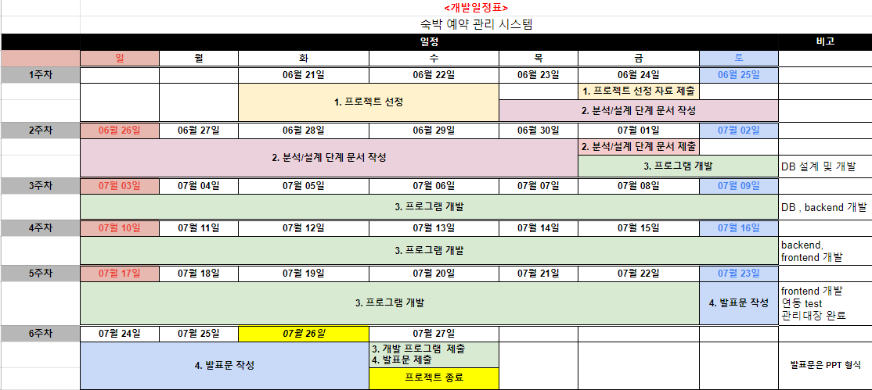
Ⅱ. Project 개발일정

Slide 8
숙박예약관리 시스템 구축
Ⅲ. Project 기반기술
3-1 서버 3-2 프론트엔드
3-3 DB 3-4 프레임워크
3-5 버전관리 3-6 개발 툴 및 사용 언어

Slide 9

Ⅲ. Project 기반기술｜1. 서버
아파치 소프트웨어 재단에서 개발된 서블릿 컨테이너(또는 웹 컨테이너)만 있는 웹 애플리케이션 서버
웹 서버와 연동하여 실행할 수 있는 자바 환경을 제공하여 자바 서버 페이지(JSP)와 자바 서블릿이 실행할 수 있는 환경을 제공하고 있다. 관리툴을 통해 설정을 변경할수 있지만, XML 파일을 편집하여 설정할 수도 있다. 그리고 HTTP 서버도 자체 내장하기도 한다.

Slide 10


Ⅲ. Project 기반기술｜2. 프론트엔드
CSS
마크업 언어가 실제 표시되는 방법을 기술하는 언어로, HTML과 XHTML에 주로 쓰이며, XML에서도 사용할 수 있다. W3C의 표준이며, 레이아웃과 스타일을 정의할 때의 자유도가 높다.
JavaScript
객체 기반의 스크립트 프로그래밍 언어로, 웹브라우저 내에서 주로 사용하며, 다른 응용 프로그램의 내장 객체에도 접근할 수 있는 기능을 가지고 있다.
jQuery
HTML의 클라이언트 사이드 조작을 단순화 하도록 설계된 크로스 플랫폼의 자바스크립트 라이브러리로, 존 레식이 2006년 뉴욕 시 바 캠프(Barcamp NYC)에서 공식적으로 소개하였다. 오늘날 가장 인기있는 자바스크립트 라이브러리 중 하나이다.
Bootstrap
프론트엔드 개발을 빠르고 쉽게 할 수 있는 프레임 워크로 HTML과 CSS 기반의 템플릿 양식, 버튼, 네비게이션 및 기타 페이지를 구성하는 요소가 포함된다.

Slide 11


Ⅲ. Project 기반기술｜3. DB
현재 유닉스 환경에서 가장 널리 사용되는 RDBMS이다. 검색이나 업데이트용 언어로는 국제표준화기구의 표준 구조 화 조회 언어와 PL/SQL을 지원한다.
세계에서 가장 많이 쓰이는오픈 소스의 관계형 데이터베이스 관리 시스템(RDBMS)
다중 스레드, 다중 사용자 형식의 구조질의어 형식의 데이터 베이스 관리 시스템으로, Qt처럼 이중 라이선스가 적용된다.

Slide 12



Ⅲ. Project 기반기술｜4. 프레임워크
자바 플랫폼을 위한 오픈소스 애플리케이션 프레임워크로, 동적인 웹 사이트를 개발하기 위한 여러 가지 서비스를 제공하고 있다.
대한민국 공공기관의 웹 서비스 개발 시 사 용을 권장하고 있는 전자정부 표준 프레임워크의 기반 기술로서 쓰이고 있다.
Java를 위한 프로젝트 라이프사이클을 관리하는데 목적으로 하는 빌드 도구로,
이에 따라 컴파일과 빌드를 동시에 수행, 테스트를 병행하거나 서버측 Deploy 자원을 관리할 수 있는 환경을 제공 한다.
SQL에 기반한 데이터베이스와 자바 등 을 연결시키는 역할을 하는 영속성 프레임워크로, MyBatis를 사용하면 관계형 데이터베이스에 접근하기 위해 필요한 일련의 자바 코드를 현저히 줄일 수 있고, 간단한 XML 기술을 사용하여 SQL문을 Map에 간편하게 매핑할 수 있다.

Slide 13


Ⅲ. Project 기반기술｜5. 버전관리
프로그램 등의 소스 코드 관리를 위한 분산 버전 관리 시스템이다.
기하학적 불변 이론을 바탕으로 설계됐고, 빠른 수행 속도에 중점을 두고 있는 것이 특징이다.
분산 버전 관리 툴인 Git을 사용하는 프로젝트를 지원하는 웹 호스팅 서비스이다.
GitHub는 영리적인 서비스와 오픈소스를 위한 무상 서비스를 모두 제공한다.

Slide 14


Ⅲ. Project 기반기술｜6. 개발 툴 및 사용 언어
썬 마이크로시스템즈의 제임스 고슬링(James Gosling)과 다른 연구원들이 개발한 객체 지향적 프로그래밍 언어
1991년 그린 프로젝트(Green Project)라는 이름으로 시작해 1995년에 발표했다. 처음에는 가전제품 내에 탑재해 동작하는 프로그램을 위해 개발했지만 현재 웹 애플리케이션 개발에 가장 많이 사용하는 언어 가운데 하나이고, 모바일 기기용 소프트웨어 개발에도 널리 사용하고 있다.
C/C++, JavaScript/TypeScript, PHP, Java, HTML5 등 프로그래밍 언어를 위한 다양한 플러그인과 함께 편집기를 사용하여 소프트웨어 애플리케이션을 개발할 때 사용할 수 있는 오픈 소스 Java IDE(통합 개발 환경)이다.

Slide 15
숙박예약관리 시스템 구축
Ⅳ. DBMS 설계

Slide 16
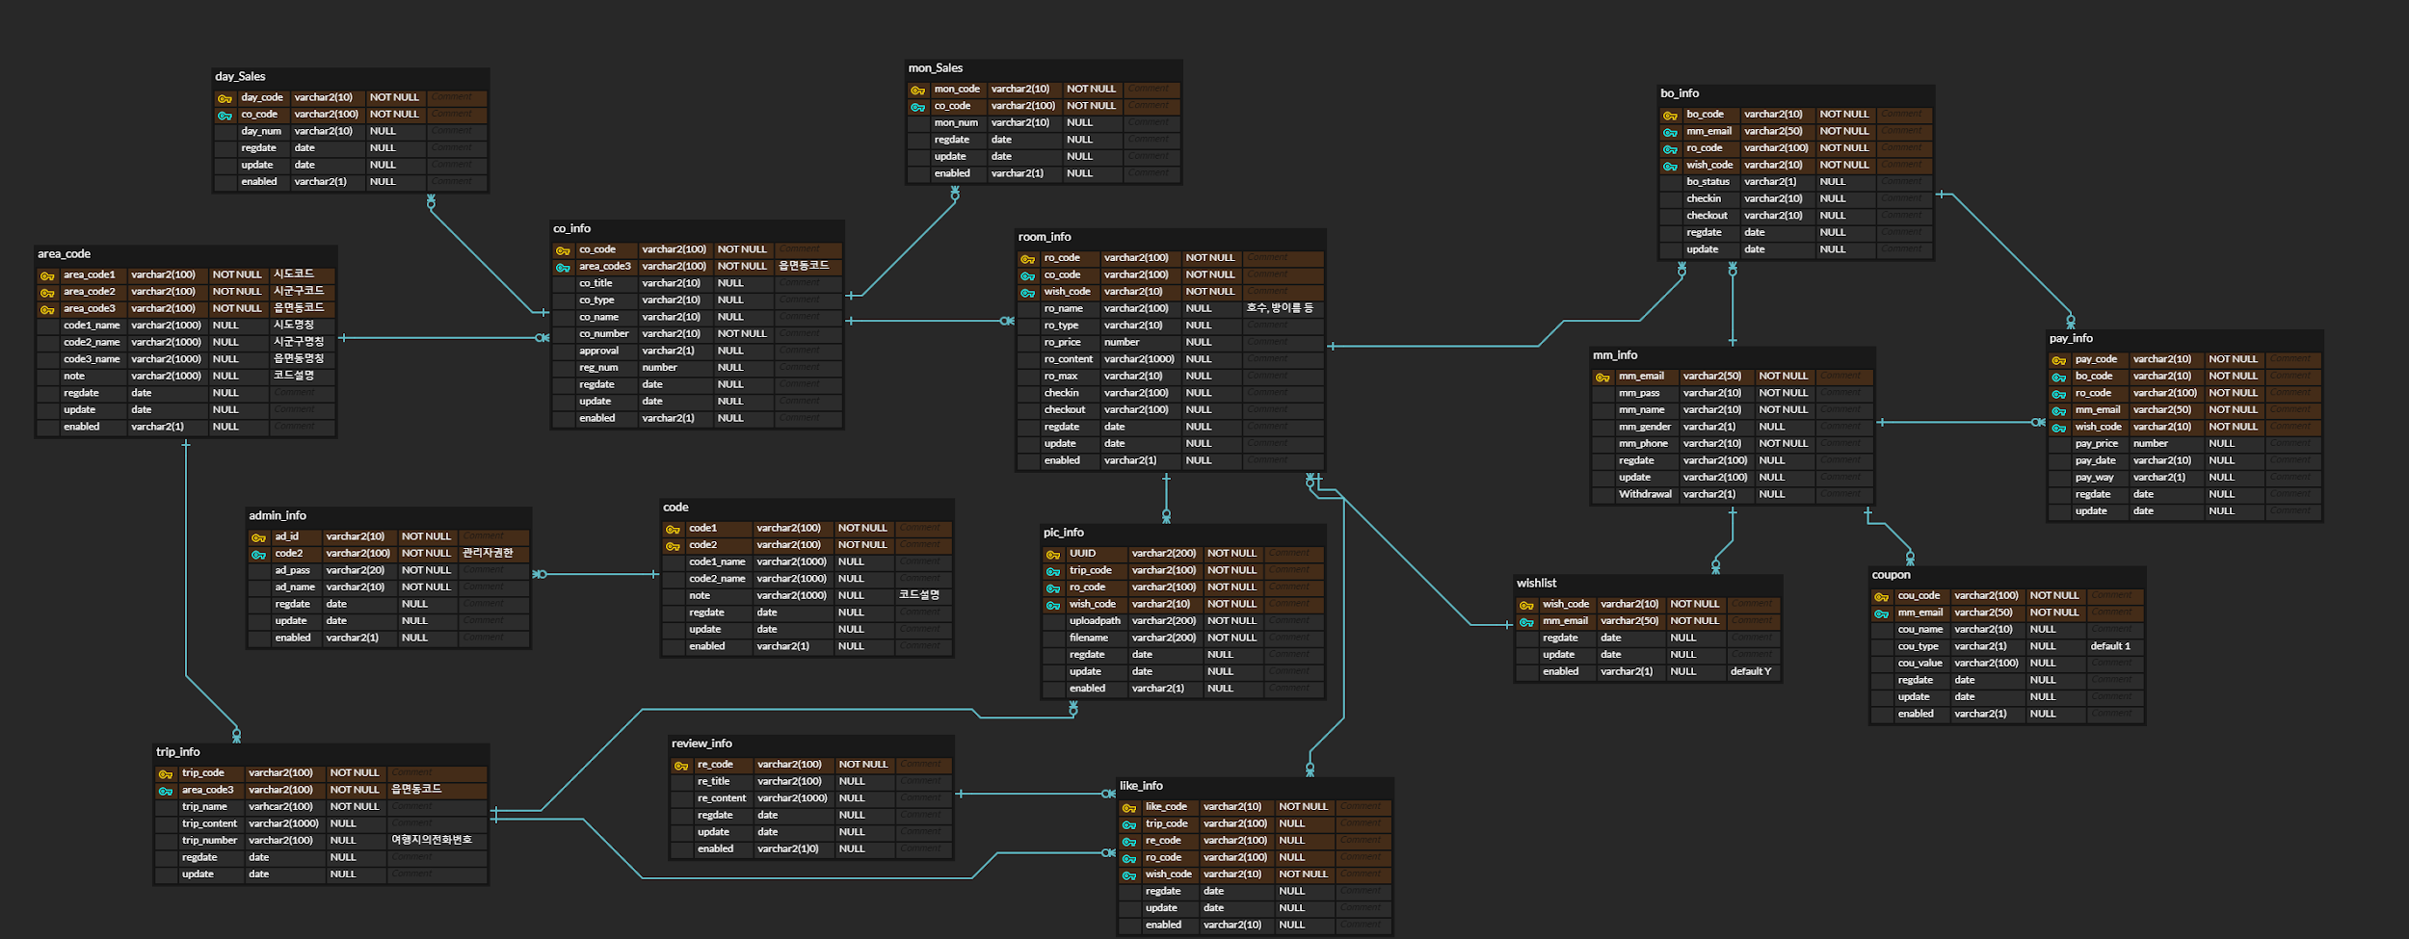
Ⅳ. DBMS 설계｜물리Modeling

Slide 17
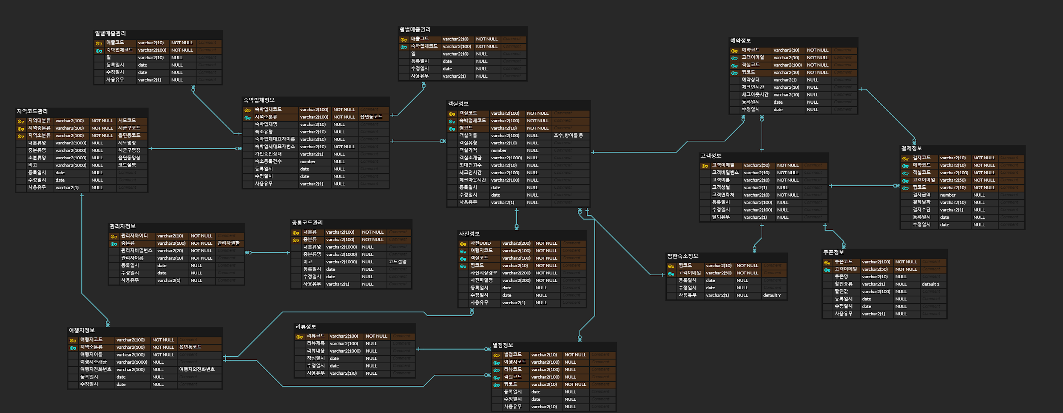
Ⅳ. DBMS 설계｜논리Modeling

Slide 18
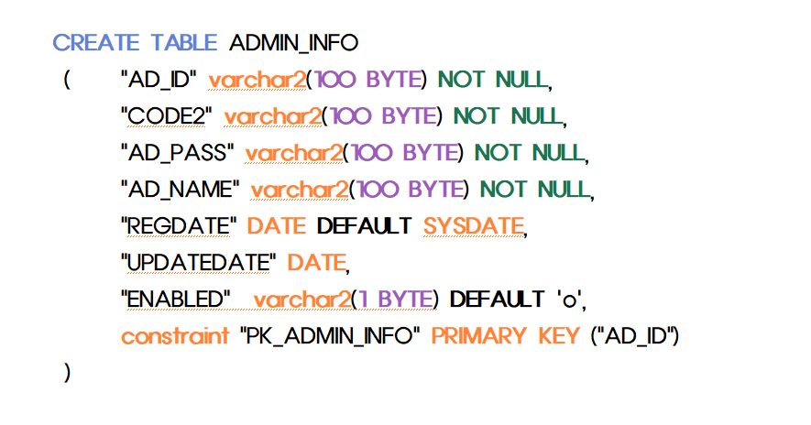
Ⅳ. DBMS 설계｜ ADMIN_INFO

Slide 19
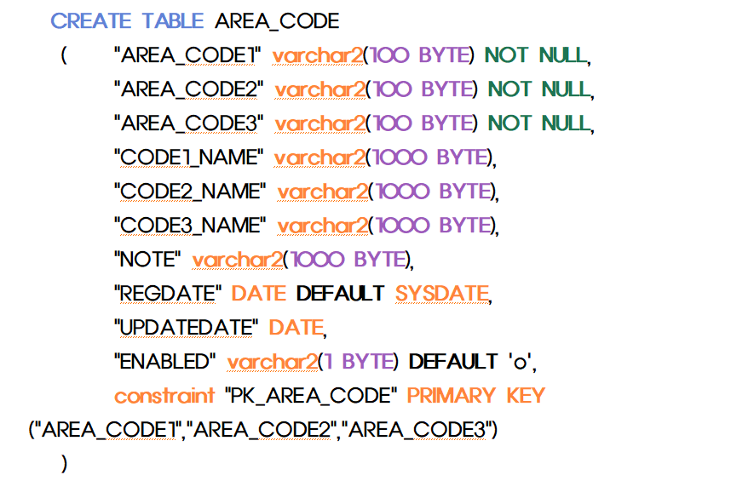
Ⅳ. DBMS 설계｜ AREA_CODE

Slide 20
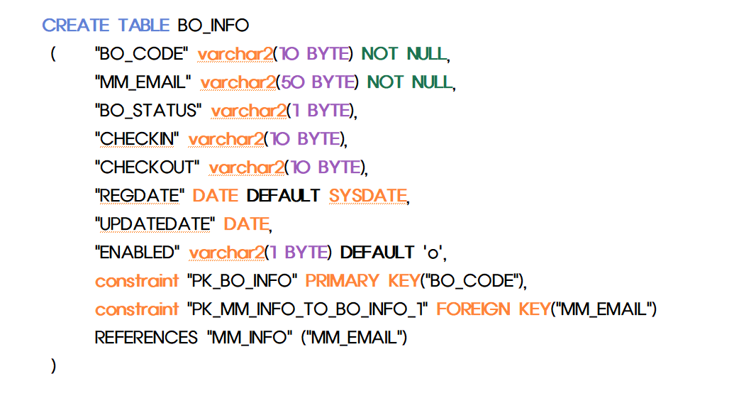
Ⅳ. DBMS 설계｜ BO_INFO

Slide 21
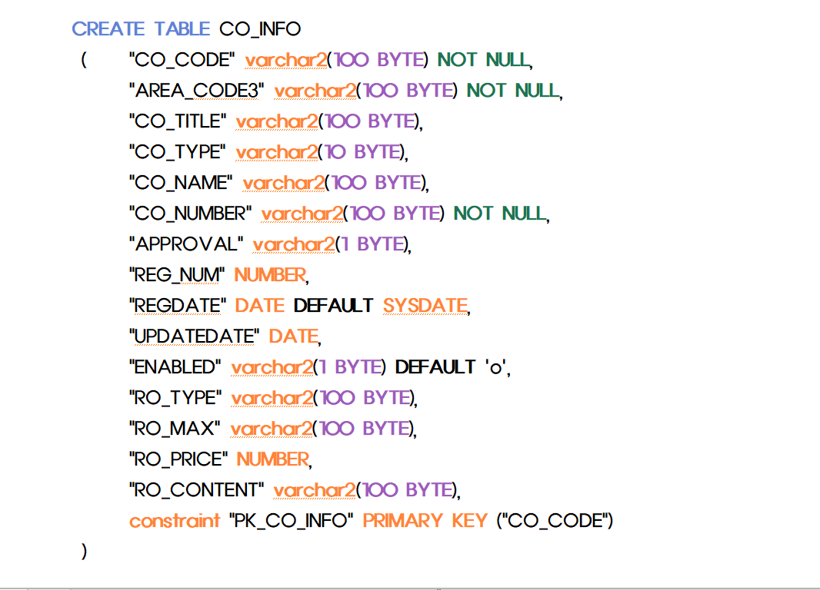
Ⅳ. DBMS 설계｜ CO_INFO

Slide 22
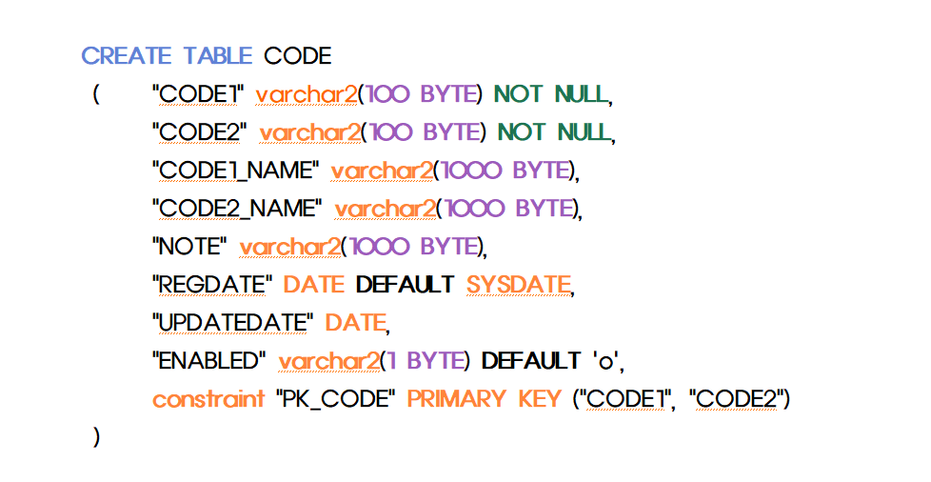
Ⅳ. DBMS 설계｜ CODE

Slide 23
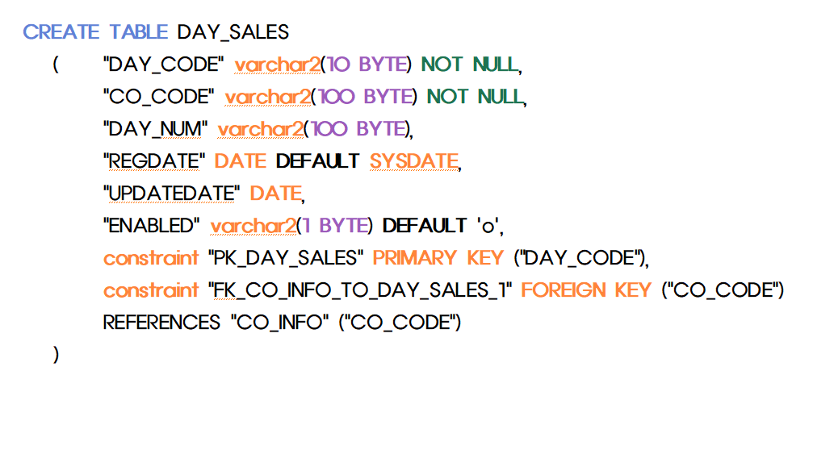
Ⅳ. DBMS 설계｜ DAY_SALES

Slide 24
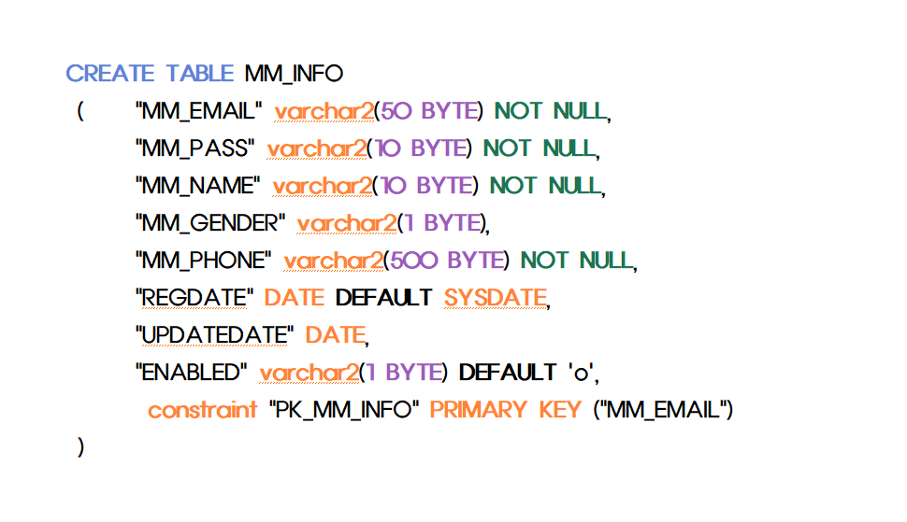
Ⅳ. DBMS 설계｜ MM_INFO

Slide 25
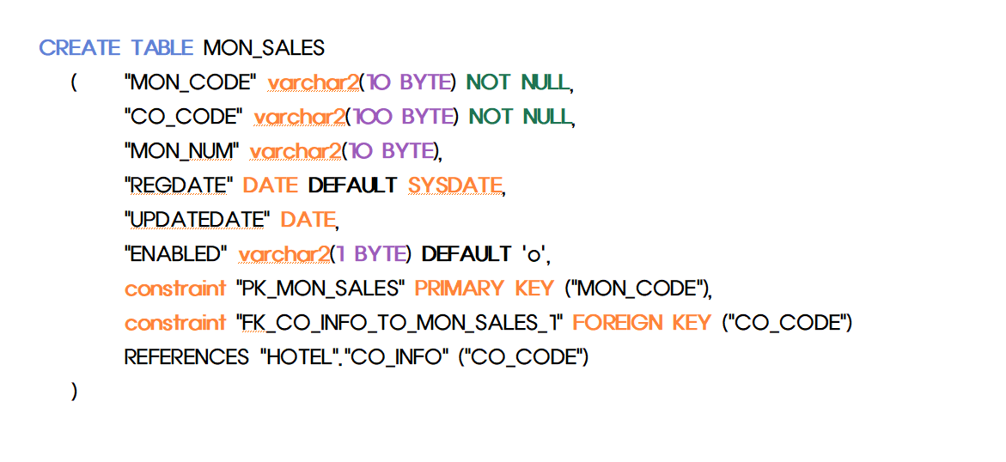
Ⅳ. DBMS 설계｜MON_SALES

Slide 26
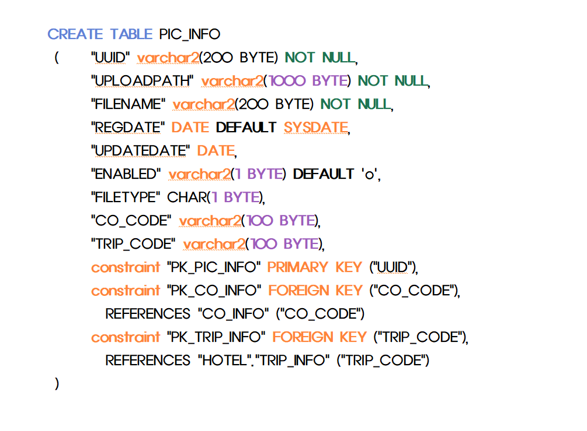
Ⅳ. DBMS 설계｜PIC_INFO

Slide 27
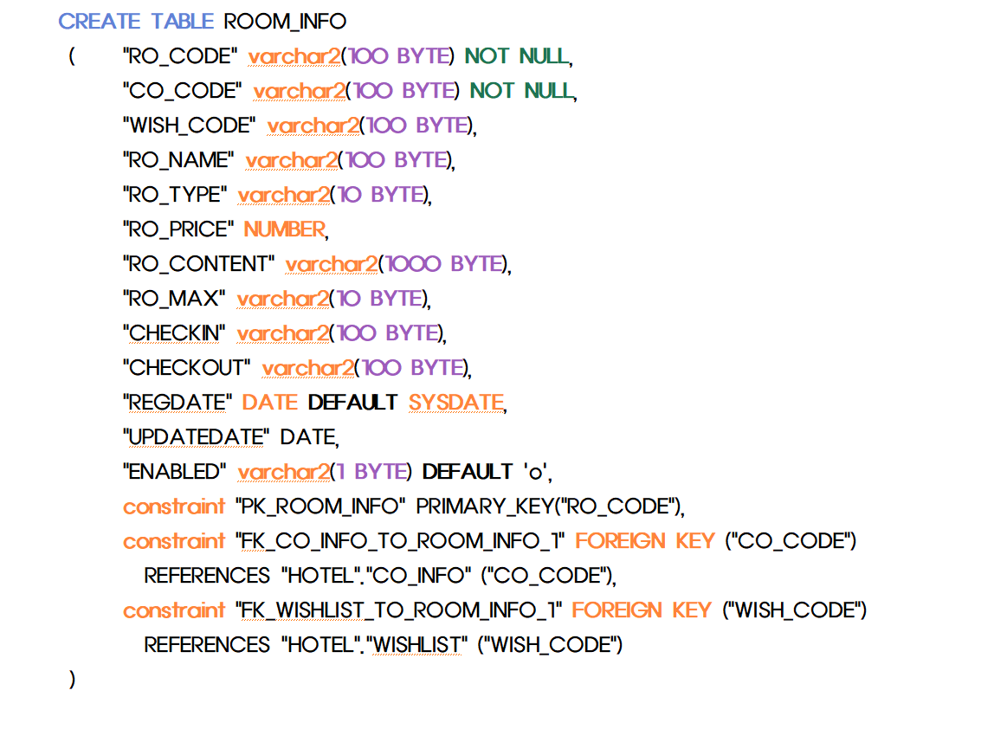
Ⅳ. DBMS 설계｜ROOM_INFO

Slide 28
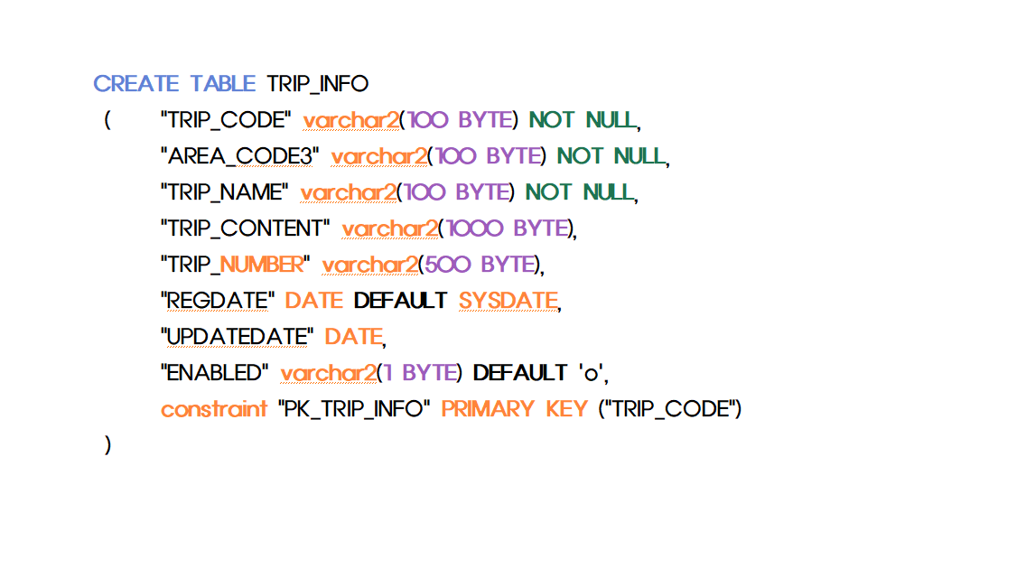
Ⅳ. DBMS 설계｜TRIP_INFO

Slide 29
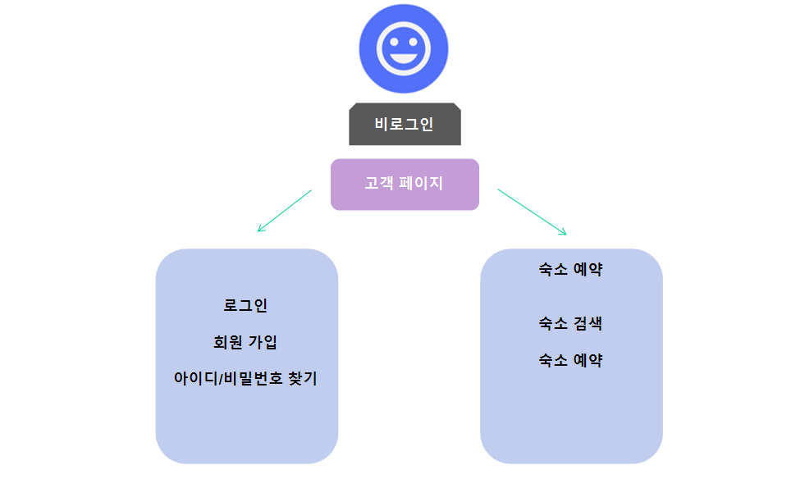
Process diagram (비로그인)

Slide 30
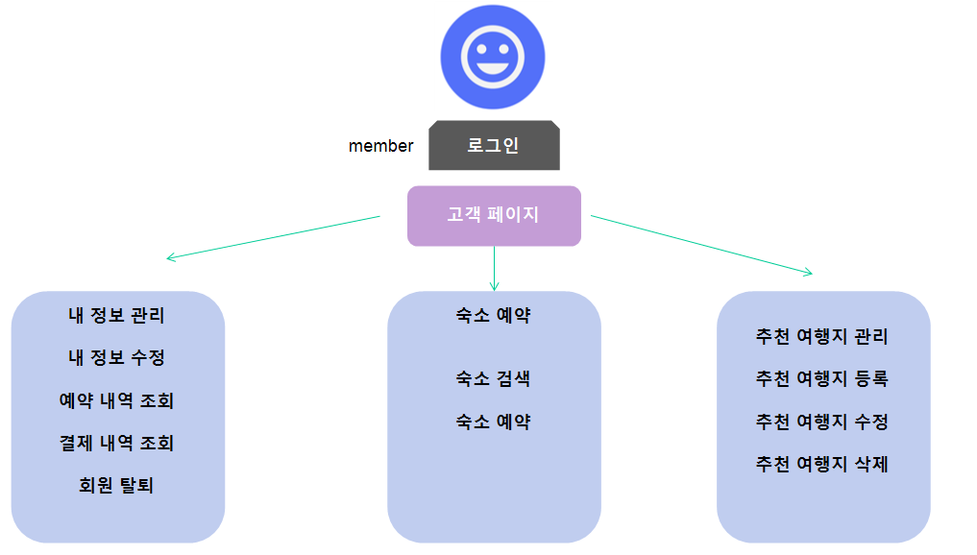
Process diagram (고객)

Slide 31
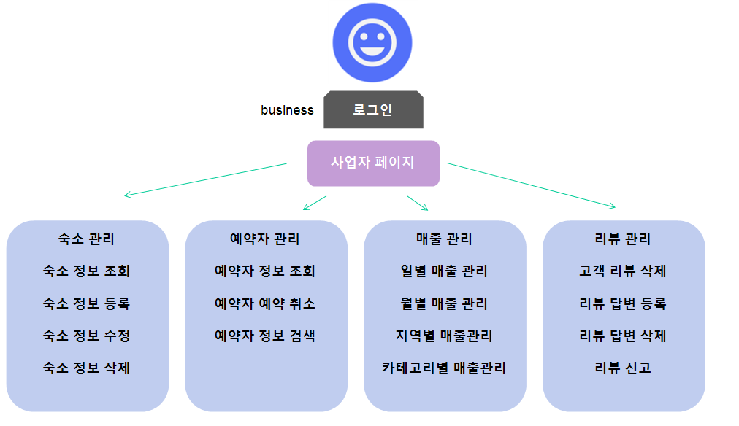
Process diagram (사업자)

Slide 32
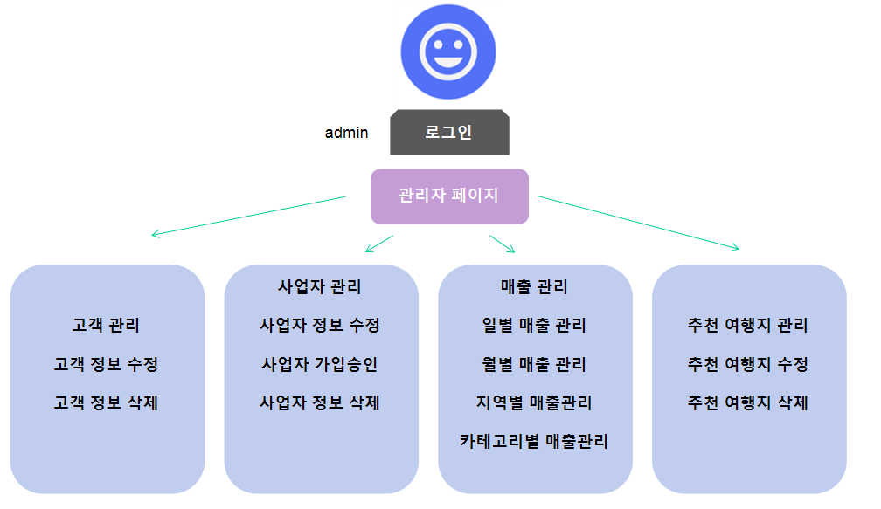
Process diagram (관리자)

Slide 33
숙박예약관리 시스템 구축
Ⅴ. Project 실행 화면
5-1 사용자 화면
5-2 사업자 화면
5-3 관리자 화면

Slide 34
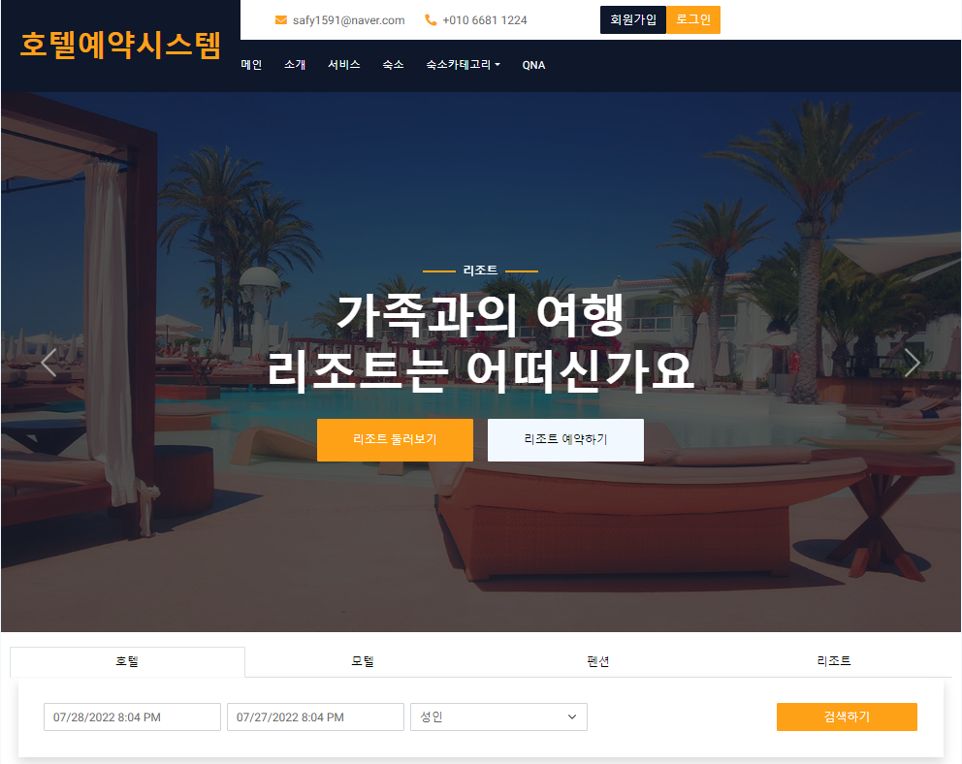
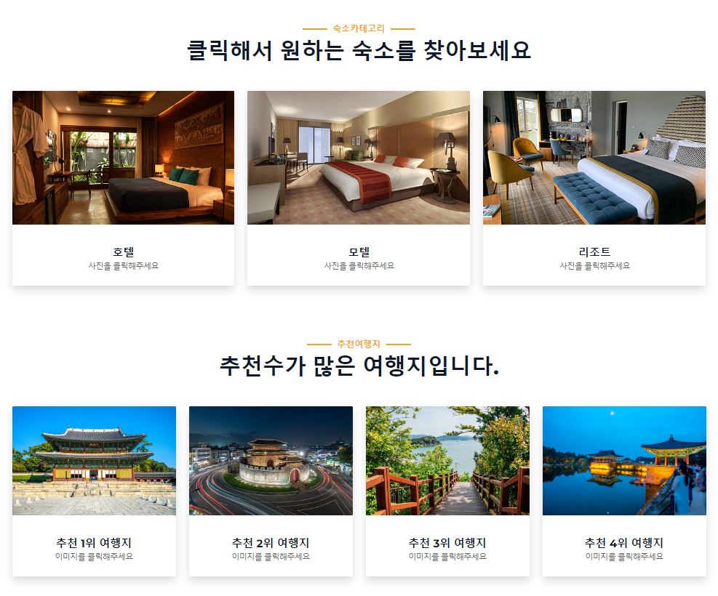
Description
Ⅴ. Project 실행화면 ｜5.1 사용자화면 ｜ 홈페이지 메인
1 | 회원가입 버튼 클릭 시 회원가입 할 수 있는 화면으로 이동합니다. 로그인 버튼 클릭 시 로그인 할 수 있는 화면으로 이동합니다.
2 | 각 버튼을 클릭시 관련 화면으로 이동합니다 메인 - 메인사이트 이동 소개 - 홈페이지 소개 페이지 이동 서비스 - 추천여행지 목록 숙소카테고리 - 카테고리별 숙소 목록 qna - 질문사항
3 | 각 카테고리별 둘러보기 버튼을 클릭 시 해당 카테고리의 저장된 숙소를 볼 수 있습니다.
4 | 검색하기 버튼 클릭 시 해당 카테고리의 숙소 리스트를 볼 수 있습니다.
5 | 각 카테고리의 사진을 클릭 시 해당 카테고리별 숙소를 볼 수 있습니다.
6 | 사진을 클릭 시 추천여행지의 정보를 볼 수 있습니다
7 | 왼쪽 또는 오른쪽 이동 버튼을 클릭 하면 호텔, 모텔, 리조트의 간략한 소개와 사진을 볼 수 있습니다.
8
9
10
①
②
⑦
③
④
⑤
⑥

Slide 35
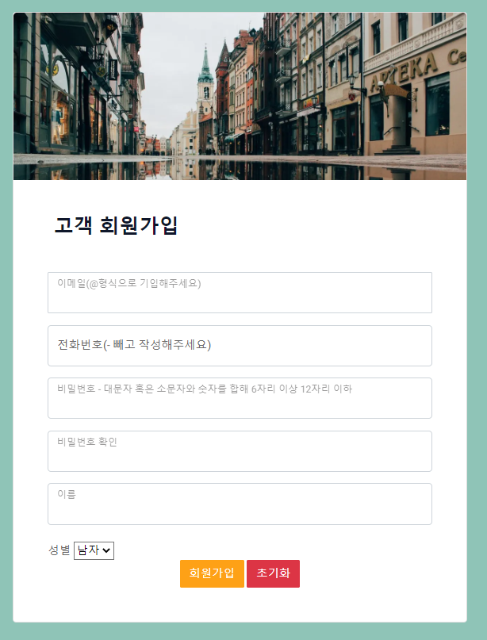
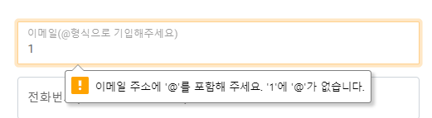
Description
Ⅴ. Project 실행화면 ｜5.1 사용자화면 ｜ 고객 회원가입
1 | 고객은 회원가입 페이지에서 각 구분에 맞게 회원가입을 진행할 수 있습니다. 각 기준에 맞게 기입을 해야하며 기준에 맞지 않게 기입시 경고표시가 뜹니다.
2 | 기준에 맞춰 정보 기입 후 회원가입을 클릭 시 회원가입이 완료되고 로그인 화면으로 이동합니다.
3 | 초기화 버튼 클릭 시 기입중이던 내용이 초기화 됩니다.
4
5
6
7
8
9
10
①
②
③

Slide 36
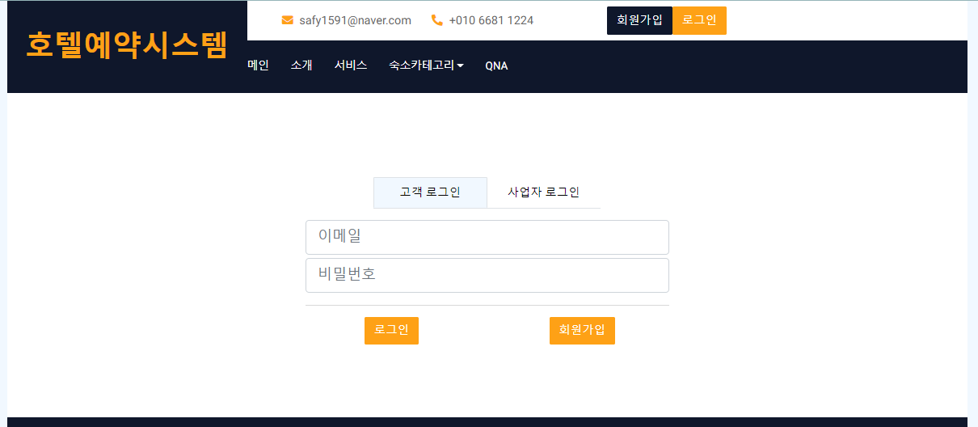
Description
Ⅴ. Project 실행화면 ｜5.1 사용자화면 ｜ 고객 로그인
1 | 이메일 과 비밀번호를 입력 할 수 있습니다. 이메일은 ‘@’형식이 들어가야합니다.
2 | 이메일과 비밀번호를 입력후 로그인 버튼을 클릭 하면 로그인된 메인화면으로 이동합니다.
3 | 회원가입 버튼을 클릭 시 회원가입 할 수 있는 화면으로 이동합니다.
4
5
6
7
8
9
10
①
②
③

Slide 37
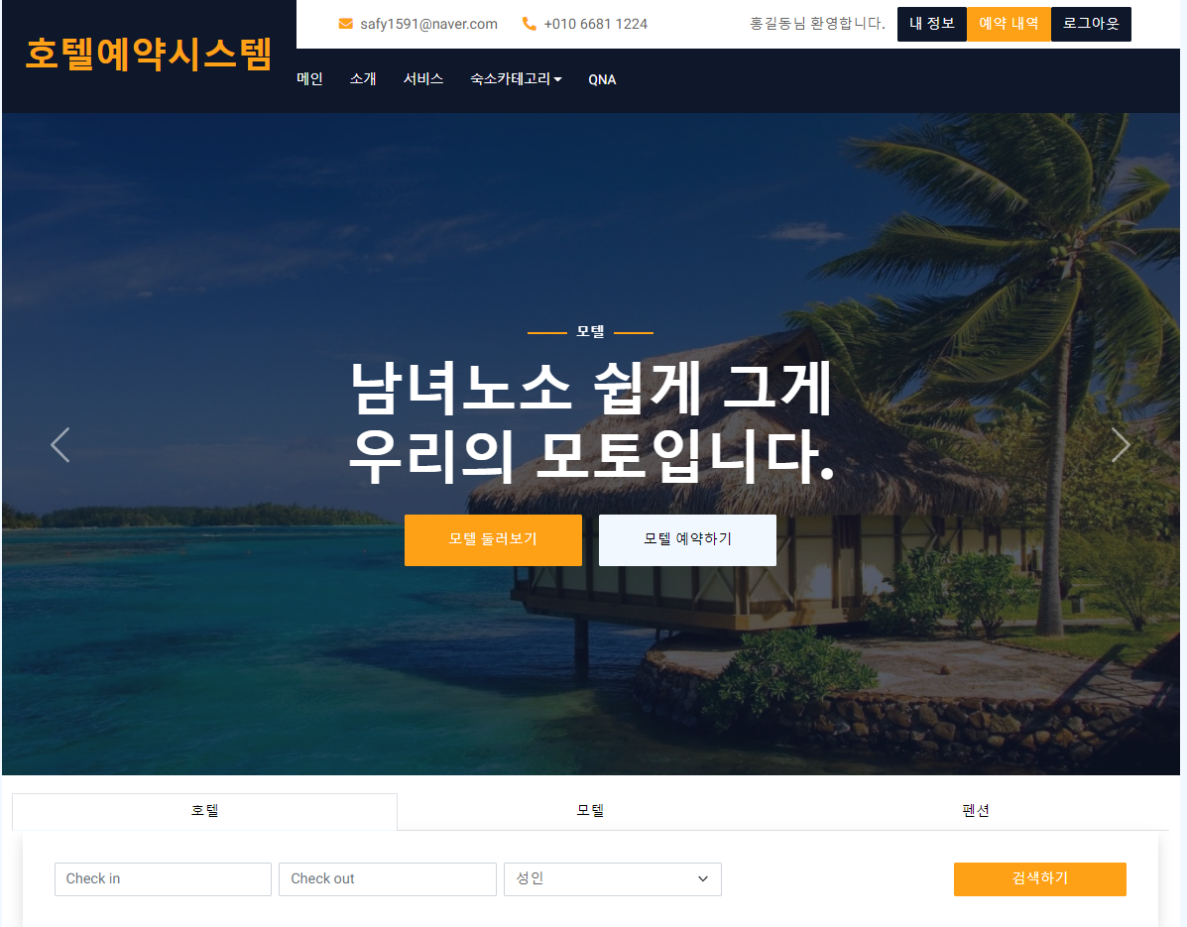
Description
Ⅴ. Project 실행화면 ｜5.1 사용자화면 ｜ 홈페이지 메인(로그인 후)
1 | 로그인을 하면 로그인 한 계정의 이름이 나타납니다.
2 | 각 버튼을 클릭시 해당 기능을 수행합니다 내정보 - 고객 정보 보기 예약내역 - 예약내역보기 로그아웃 - 로그아웃
3
4
5
6
7
8
9
10
①
②

Slide 38
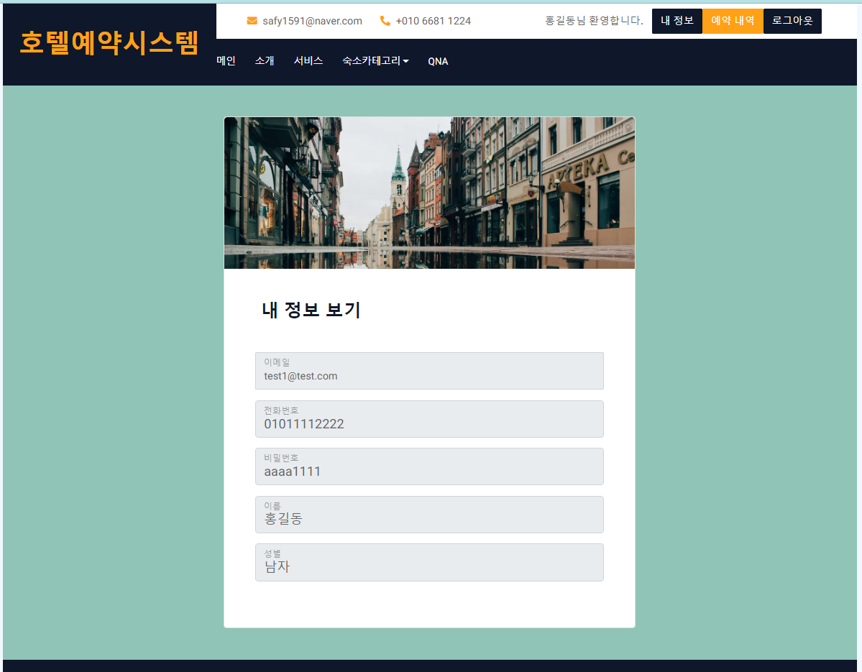
Description
Ⅴ. Project 실행화면 ｜5.1 사용자화면 ｜ 내정보 조회
1 | 로그인 후 상단의 내 정보 버튼을 클릭시 보여지는 화면입니다.
2 | 고객은 자신이 등록한 정보를 조회할 수 있습니다.
3
4
5
6
7
8
9
10
①
②

Slide 39
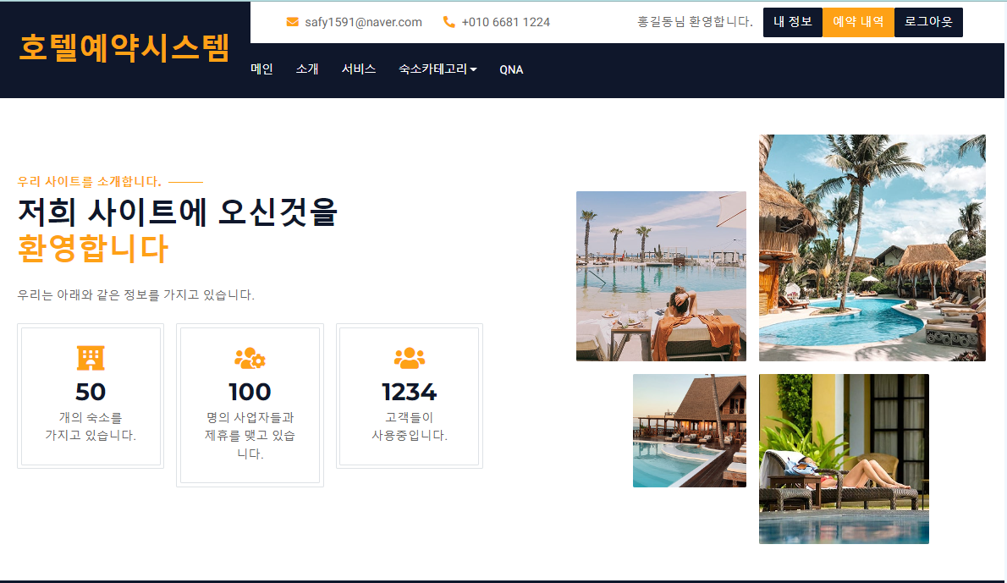
Description
Ⅴ. Project 실행화면 ｜5.1 사용자화면 ｜ 소개페이지
1 | 소개 메뉴를 눌렀을때 나오는 화면입니다,
2
3
4
5
6
7
8
9
10
①

Slide 40
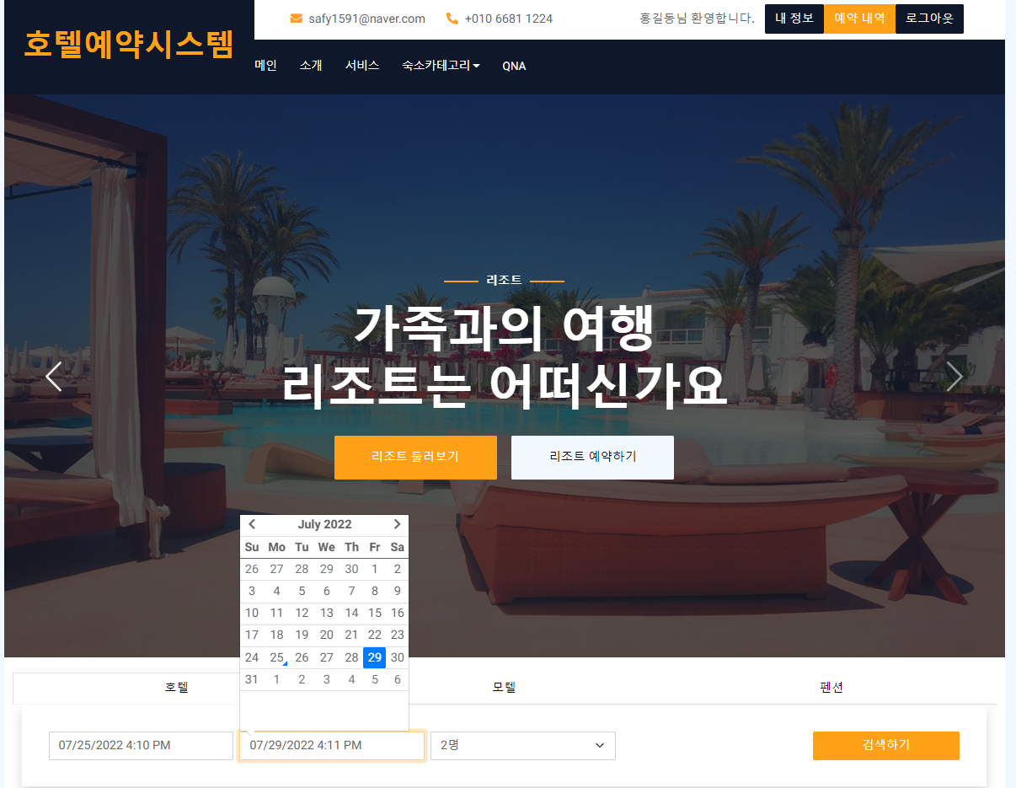
Description
Ⅴ. Project 실행화면 ｜5.1 사용자화면 ｜ 메인화면에서 검색하기
1 | 고객은 메인화면을 통해 카테고리별 체크인, 체크아웃, 인원수를 지정해 숙소를 검색할 수 있습니다.
2 | 검색값을 지정후 검색하기를 클릭 시 해당 숙소리스트를 조회합니다.
3
4
5
6
7
8
9
10
②
①

Slide 41
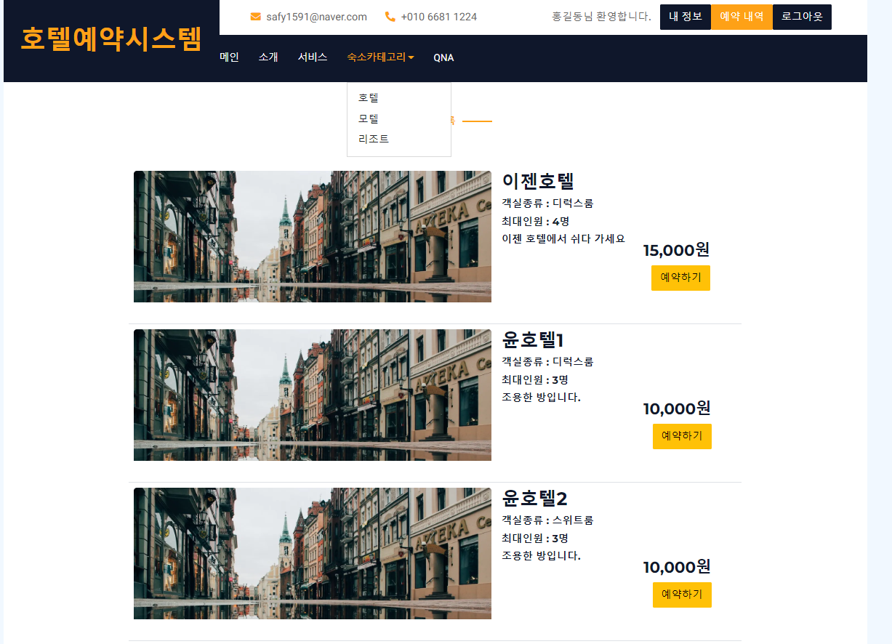
Description
Ⅴ. Project 실행화면 ｜5.1 사용자화면 ｜ 숙소카테고리 별 조회
1 | 숙소 카테고리 별로 조회했을때 나오는 화면입니다. 호텔 , 모텔 , 리조트별로 조회할 수 있습니다.
2 | 고객은 사업자가 등록한 숙소의 내용을 토대로 예약을 진행할 수 있습니다.
3 | 예약하기 버튼을 클릭 시 해당 숙소를 예약할 수 있는 화면으로 이동합니다.
4
5
6
7
8
9
10
①
②
③

Slide 42
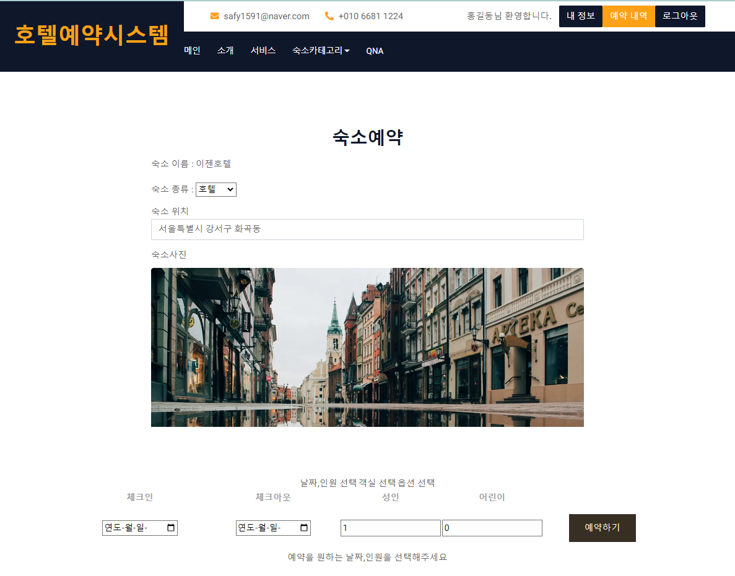
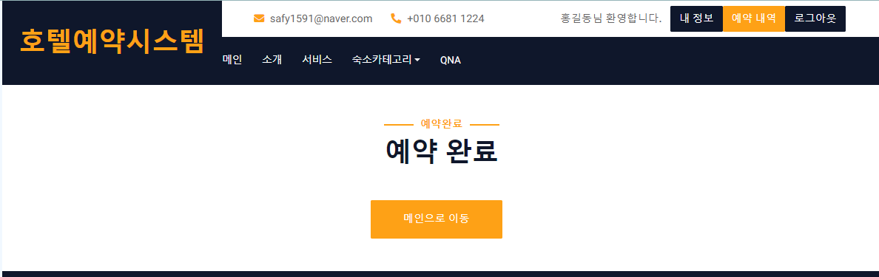
Description
Ⅴ. Project 실행화면 ｜5.1 사용자화면 ｜ 숙소예약화면
1 | 예약하기 버튼을 클릭 하면 해당 화면으로 이동합니다. 숙소의 정보가 보여지고 체크인 시간과 체크아웃, 인원수를 지정할 수 있습니다.
2 | 예약하기 버튼을 클릭하면 예약이 완료 후 예약완료 화면으로 이동합니다.
3
4
5
6
7
8
9
10
①
②

Slide 43
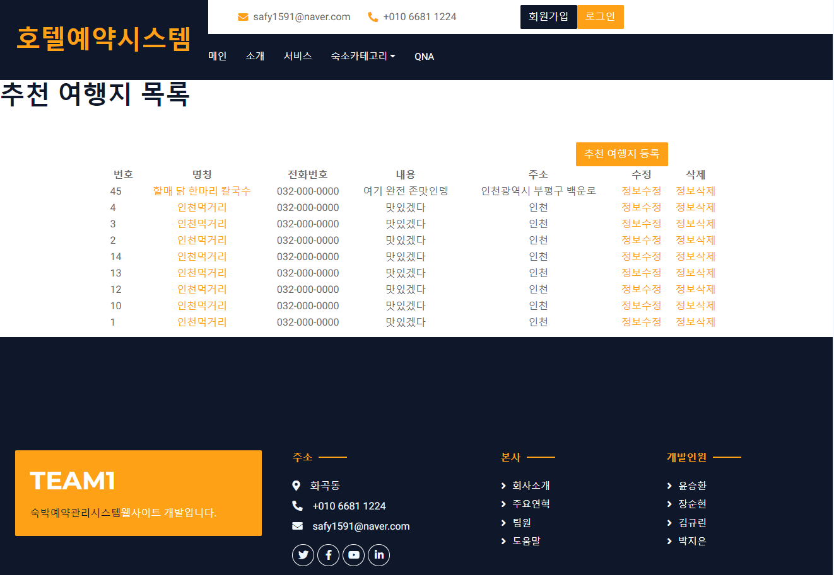
Description
Ⅴ. Project 실행화면 ｜5.1 사용자화면 ｜ 서비스
1 | 서비스 버튼을 클릭했을 경우 추천 여행지 목록으로 이동합니다.
2 | 추천 여행지 등록 버튼을 클릭하면 내가 추천하고자 하는 여행지를 등록할 수 있는 페이지로 이동합니다.
3 | 명칭을 클릭할 경우 해당 정보의 상세정보를 확인할 수 있습니다.
4 | 정보 수정 버튼을 클릭할 경우 해당 정보를 수정할 수 있는 페이지로 이동합니다.
5 | 정보삭제 버튼을 클릭할 경우 해당 정보가 삭제되며 목록 페이지에서 해당 정보가 삭제된 화면으로 변경됩니다.
6
7
8
9
10
①
②
③
④
⑤

Slide 44
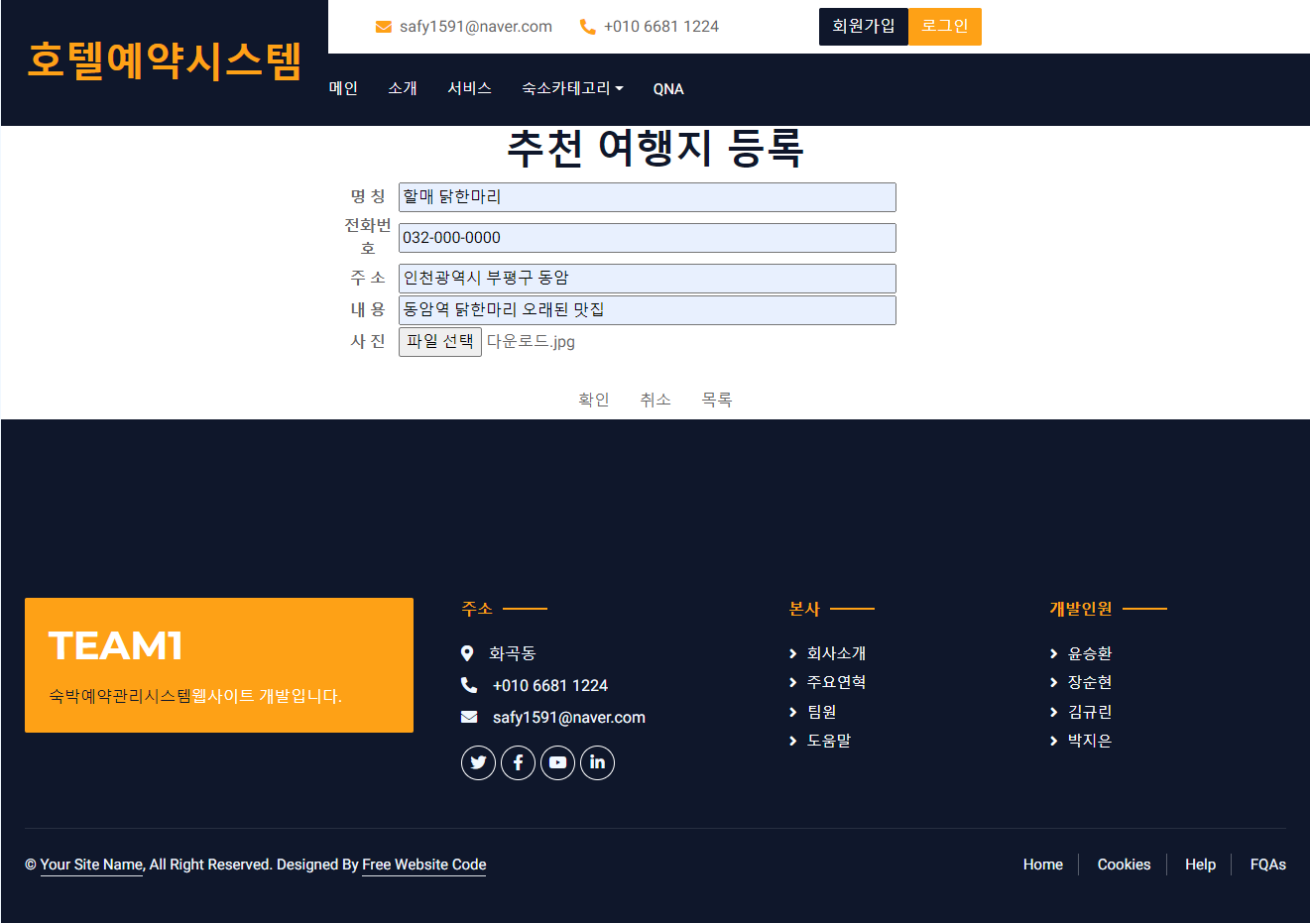
Description
Ⅴ. Project 실행화면 ｜5.1 사용자화면 ｜ 서비스
1 | 추천하고자 하는 여행지 정보를 입력할 수 있으며, 해당 여행지의 사진도 등록할 수 있습니다.
2 | 확인 버튼을 클릭하면 내가 추천하고자 하는 여행지 정보가 등록되고 여행지 목록 페이지로 이동합니다.
3 | 취소 버튼을 클릭할 경우 입력한 여행지 정보가 초기화 됩니다.
4 | 목록 버튼을 클릭할 경우 입력한 여행지 정보를 저장하지 않고 목록 페이지로 이동합니다.
5
6
7
8
9
10
①
②
③
④

Slide 45
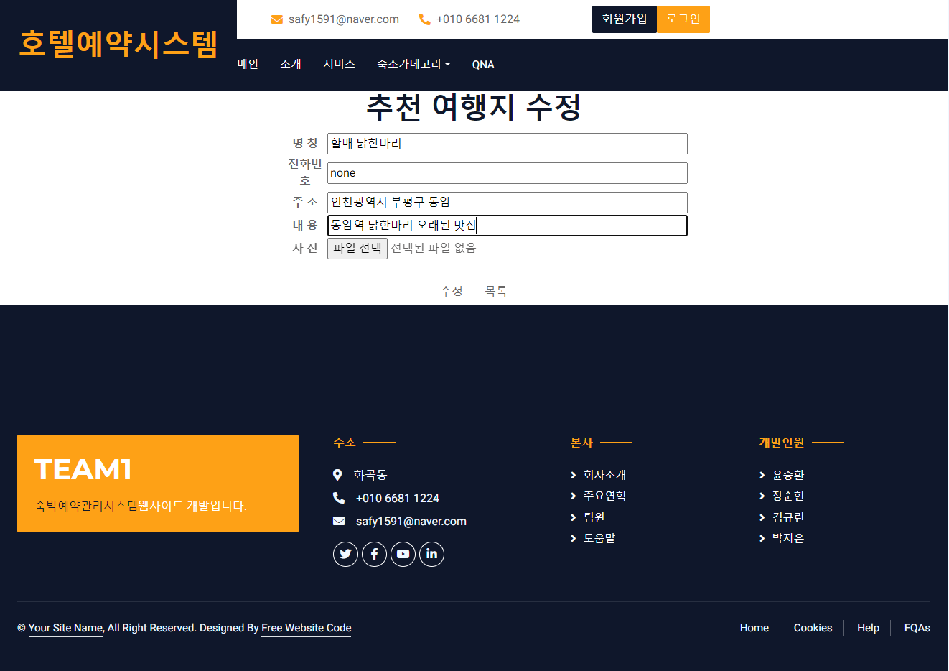
Description
Ⅴ. Project 실행화면 ｜5.1 사용자화면 ｜ 서비스
1 | 입력 되어 있는 정보를 수정할 수 있는 부분 입니다.
2 | 수정한 정보를 저장하고, 여행지 목록 페이지로 이동합니다.
3 | 목록 버튼을 클릭할 경우 입력한 정보가 저장되지 않은 채, 여행지 목록 페이지로 이동합니다.
4
5
6
7
8
9
10
①
②
③

Slide 46
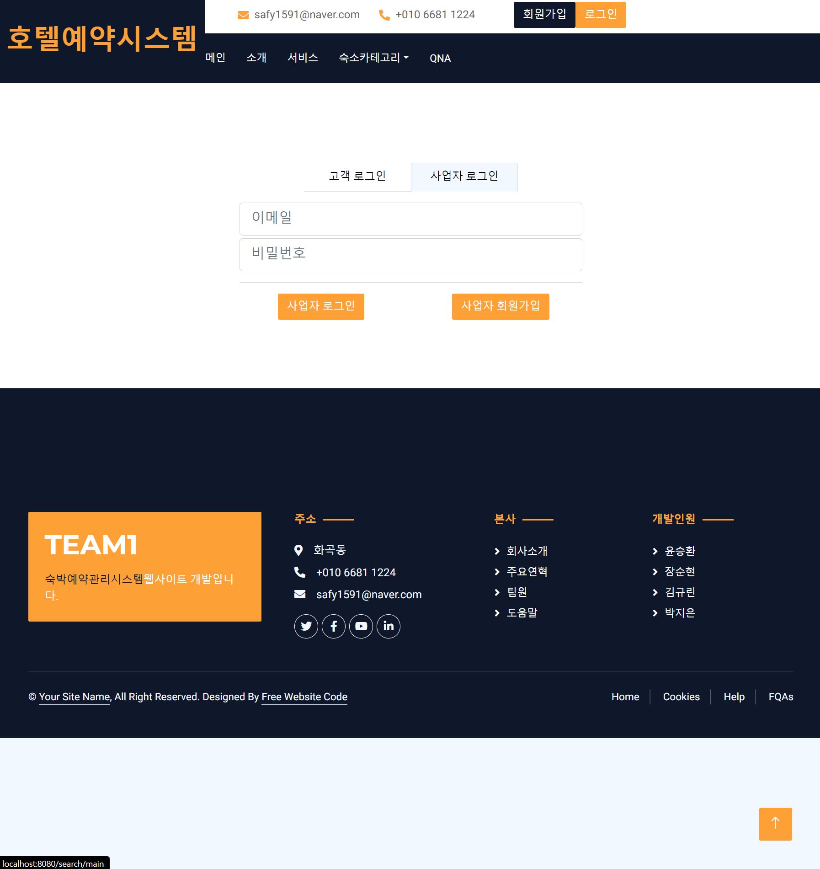
Description
Ⅴ. Project 실행화면 ｜5.2 사업자화면 ｜ 사업자 로그인
1 | 사업자 로그인 클릭시 사업자 로그인폼 으로 변경됩니다. 이메일, 비밀번호 입력이 가능합니다.
2 | 사업자 로그인 버튼 클릭 시 이메일과 비밀번호가 맞다면 사업자 메인화면으로 이동합니다.
3 | 사업자 회원가입 버튼 클릭 시 사업자 회원가입 화면으로 이동합니다.
4
5
6
7
8
9
10
①
②
③

Slide 47
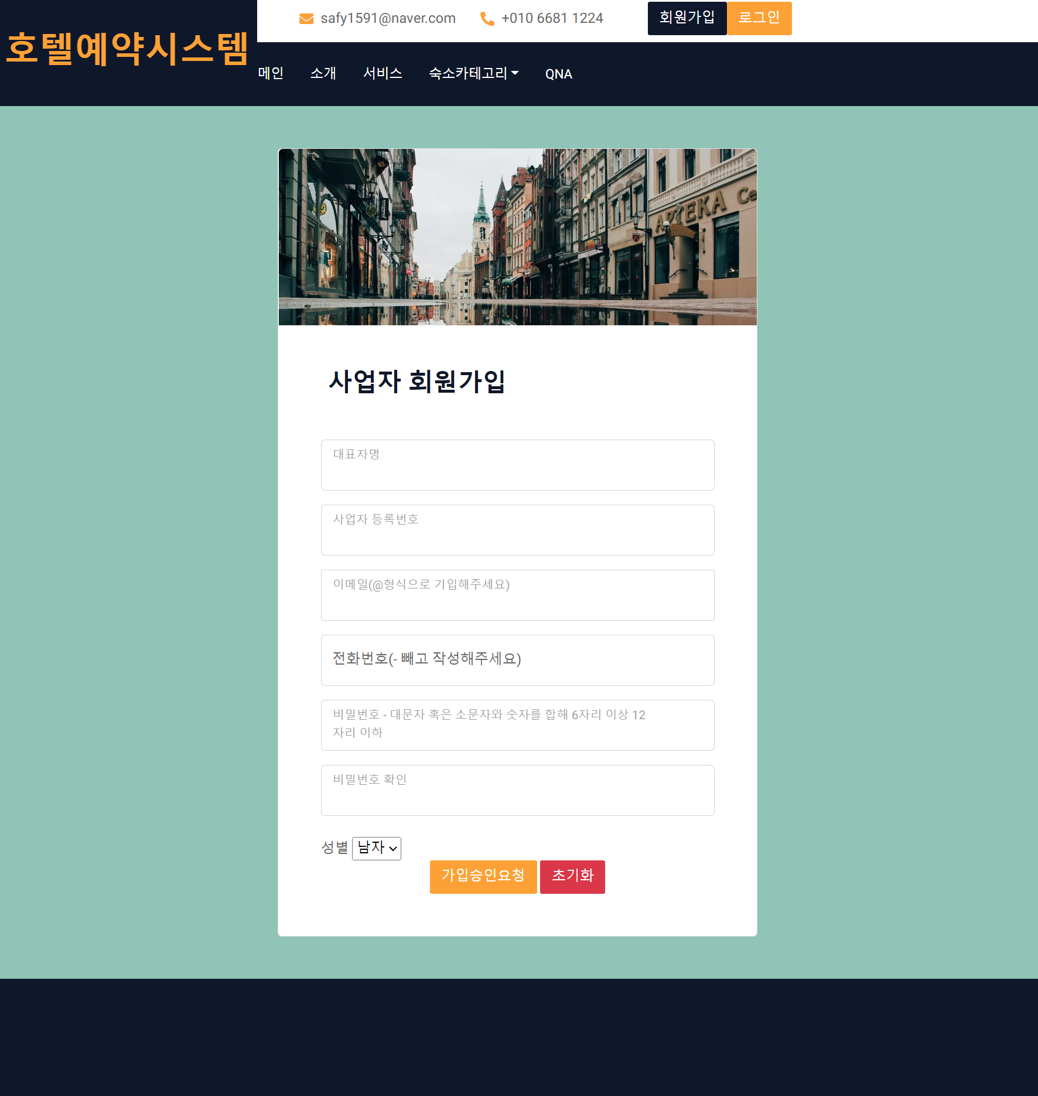
Description
Ⅴ. Project 실행화면 ｜5.2 사업자화면 ｜ 사업자 회원가입
1 | 대표자명,사업자 등록번호, 이메일, 전화번호, 비밀번호,성별을 입력할수있습니다. 비밀번호와 비밀번호 확인이 일치하지 않을때 “비밀번호가 일치하지 않습니다.” 창을 띄웁니다.
2 | 가입승인요청 버튼클릭시 관리자에게 요청을 하고 로그인화면으로 이동합니다. 초기화 버튼클릭시 작성했던 내용이 초기화됩니다.
3
4
5
6
7
8
9
10
①
②

Slide 48
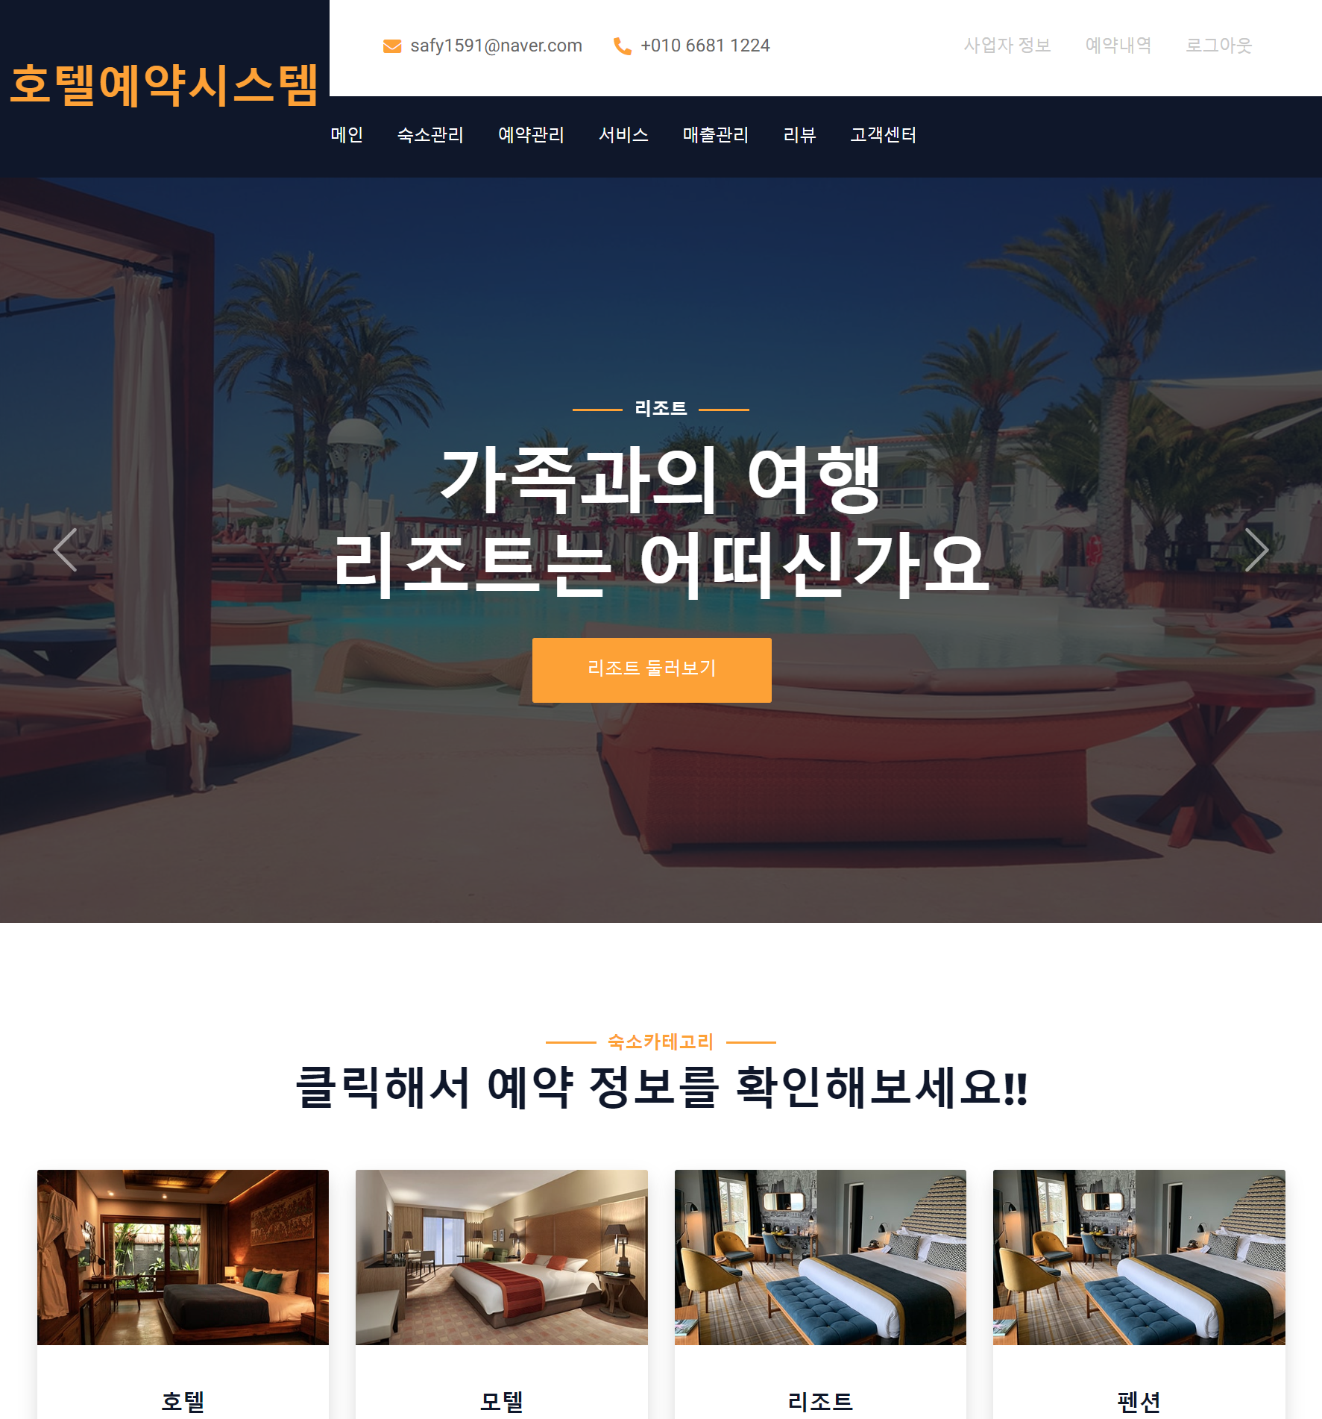
Description
Ⅴ. Project 실행화면 ｜5.2 사업자화면 ｜ 사업자 메인
1 | 사업자정보 클릭시 사업자 정보 화면으로 이동한다. 예약내역 클릭시 예약내역 화면으로 이동한다. 로그아웃 클릭시 로그아웃되며 메인화면으로 이동한다.
2 | 각 메뉴버튼 클릭시 관련페이지로 이동할수있다.
3 | 클릭시 예약내역 화면으로 이동한다.
4
5
6
7
8
9
10
①
②
③

Slide 49
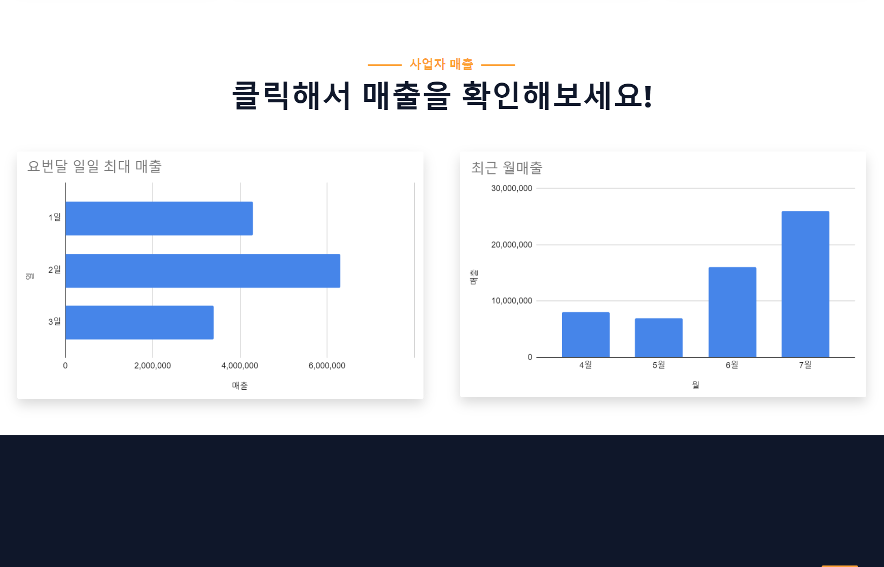
Description
Ⅴ. Project 실행화면 ｜5.2 사업자화면 ｜ 사업자 메인2
1 | 클릭시 매출관리 화면으로 이동한다.
2
3
4
5
6
7
8
9
10
①

Slide 50
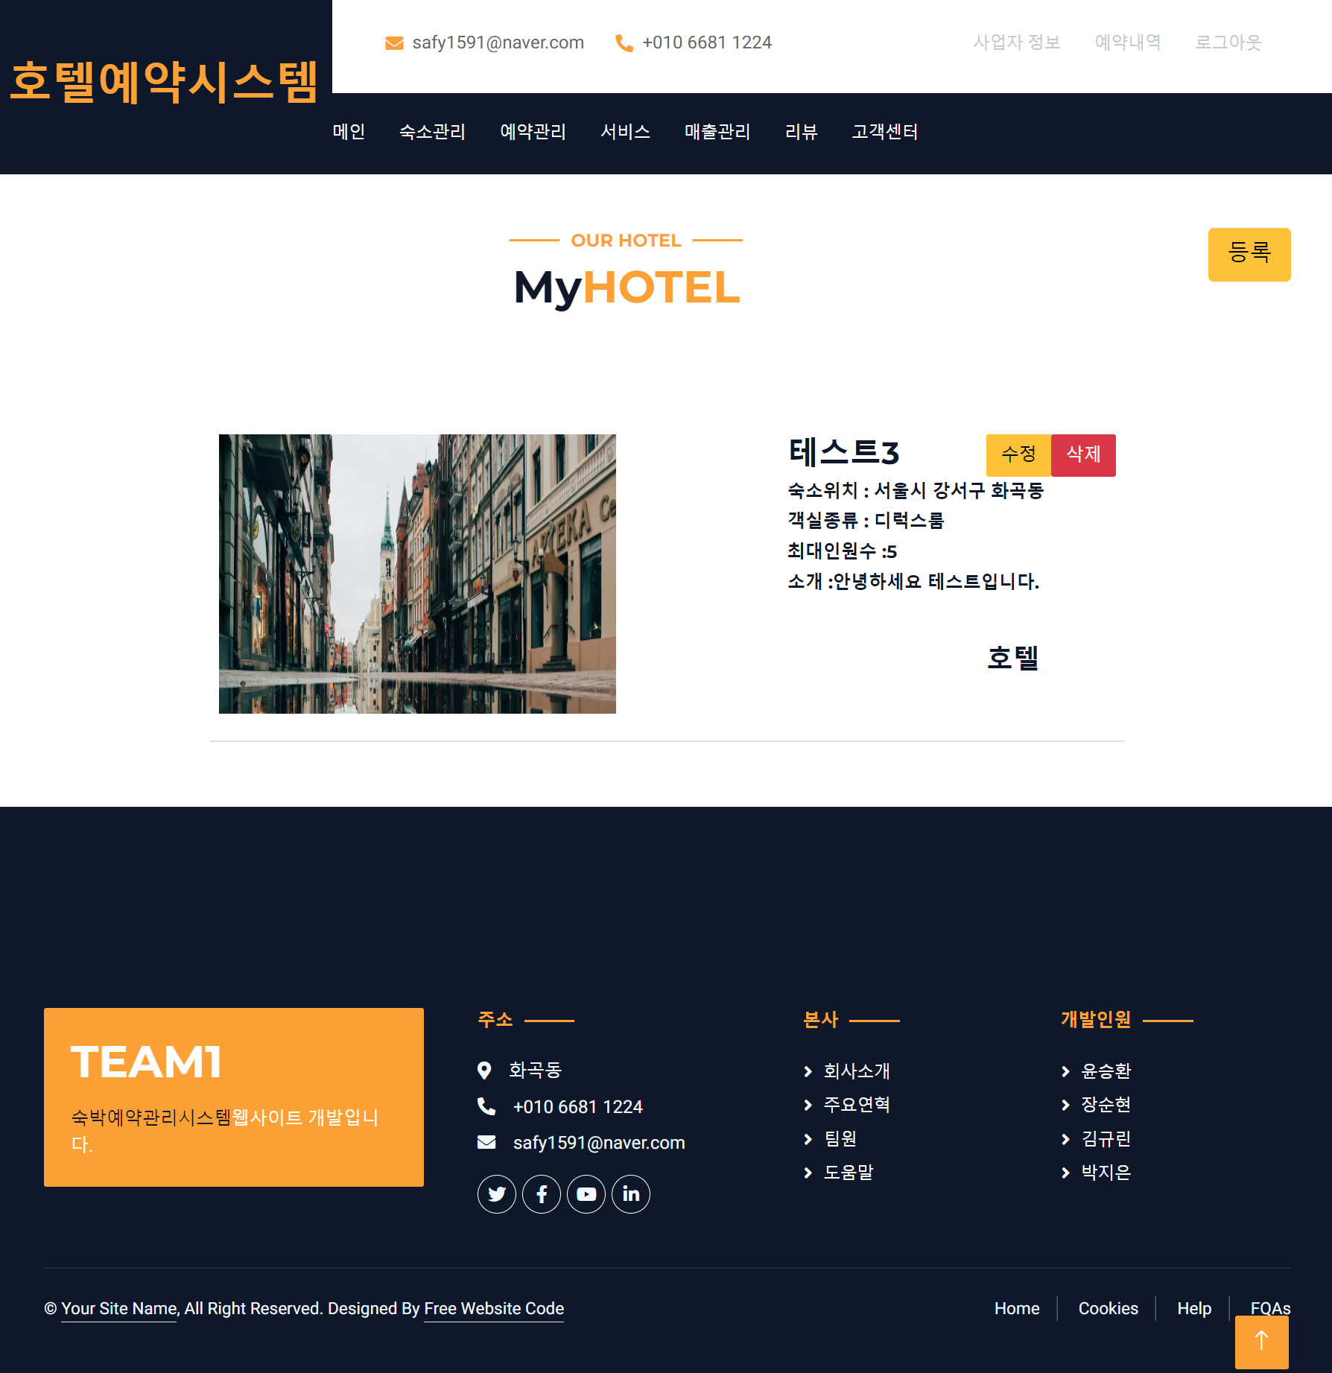
Description
Ⅴ. Project 실행화면 ｜5.2 사업자화면 ｜ 사업자 숙소관리
1 | 등록 버튼 클릭 시 숙소를 등록할수있는 숙소등록화면으로 이동한다.
2 | 수정 버튼 클릭 시 등록한 숙소를 수정할수있는는 수정화면으로 이동한다. 삭제버튼 클릭 시 숙소를 삭제한다.
3 | 등록 된 사진 클릭시 숙소 정보로 이동한다.
4
5
6
7
8
9
10
①
③
②

Slide 51
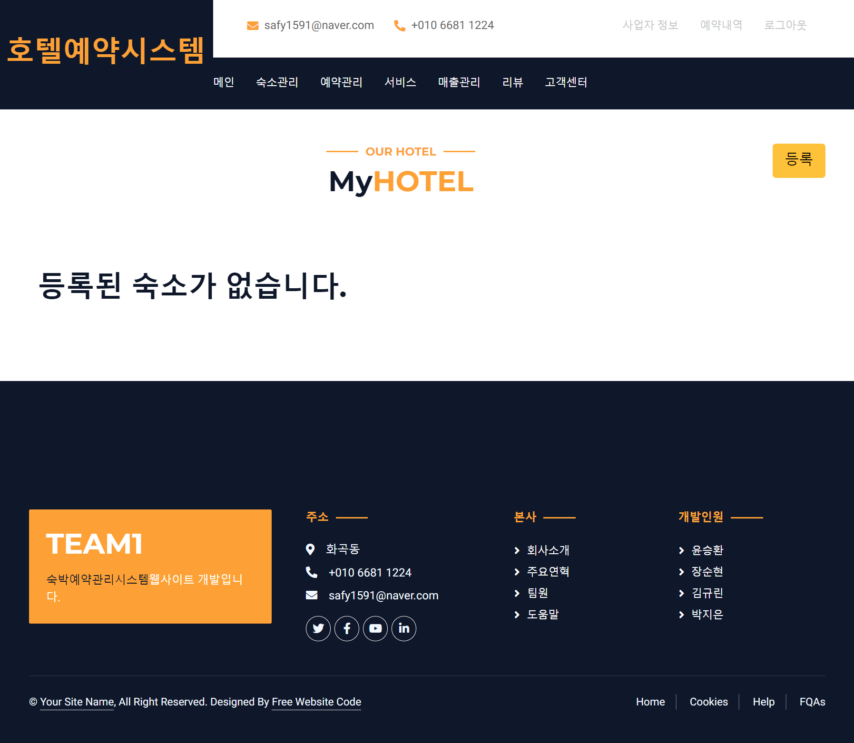
Description
Ⅴ. Project 실행화면 ｜5.2 사업자화면 ｜ 사업자 숙소관리2
1 | 등록된 숙소가 없으면 없습니다. 가 표시됨
2
3
4
5
6
7
8
9
10

Slide 52
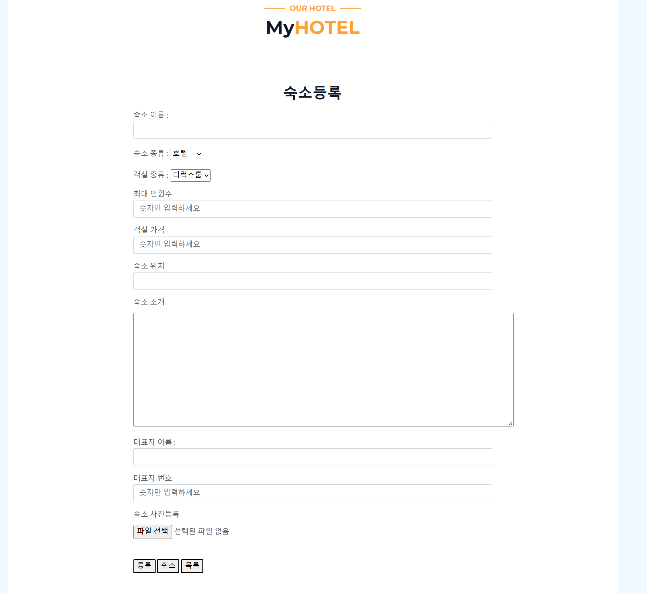
Description
Ⅴ. Project 실행화면 ｜5.3 관리자화면 ｜ 사업자 숙소 등록
1 | 숙소정보를 입력할수있는 화면이다.
2 | 파일선택시 숙소 사진을 올릴수 있다.
3 | 등록 버튼 클릭 시 비어있는 항목이없다면 등록되고 있으면 비어있는란에 입력해주세요라는 문구가 뜨게한다. 취소 버튼 클릭 시 입력했던 문구들이 지워진다. 목록 버튼 클릭 시 숙소목록으로 이동한다.
4
5
6
7
8
9
10
①
②
③

Slide 53
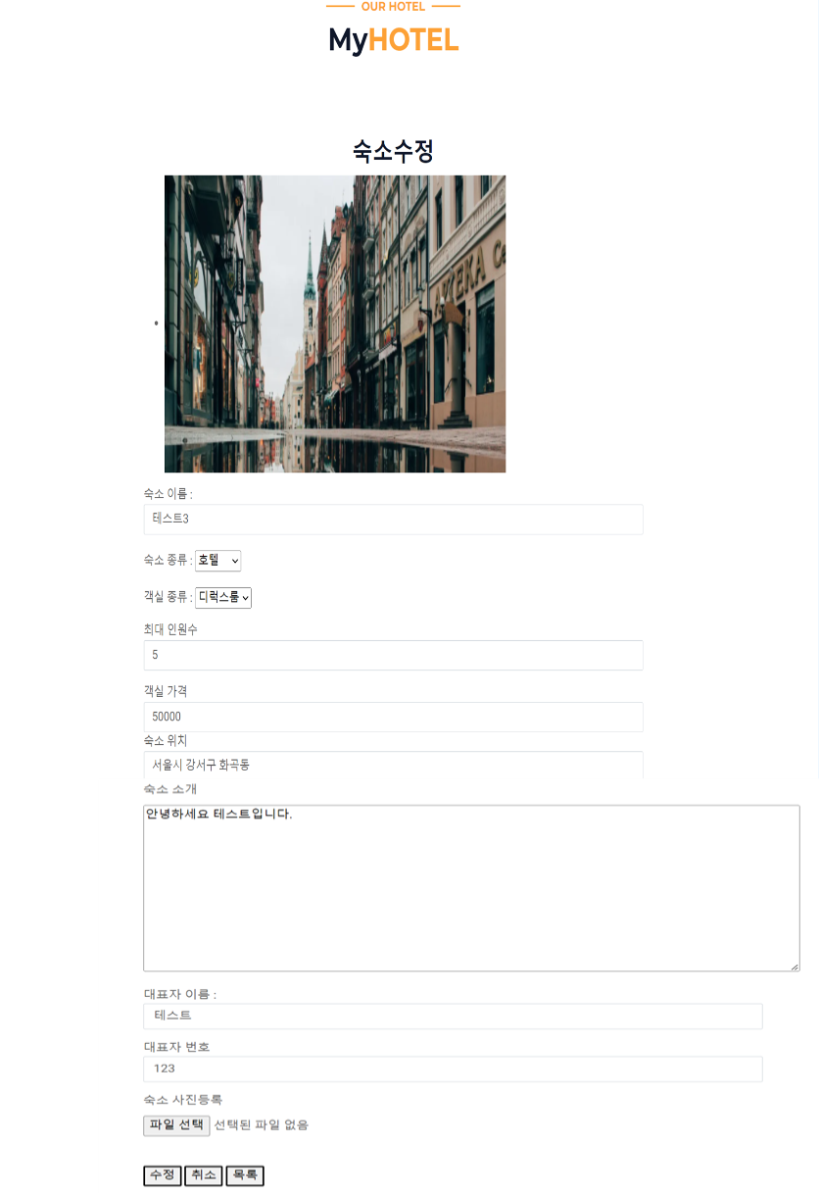
Description
Ⅴ. Project 실행화면 ｜5.3 관리자화면 ｜ 사업자 숙소 수정
1 | 숙소수정 화면으로 입력했던 숙소 정보들이 기입되어있고 등록한 사진도 보인다.
2 | 수정 클릭 시 수정완료후 목록페이지로 이동한다. 취소 클릭 시 원래 등록되있던 정보로 수정한다. 목록 클릭 시 목록페이지로 이동한다.
3
4
5
6
7
8
9
10
①
②

Slide 54
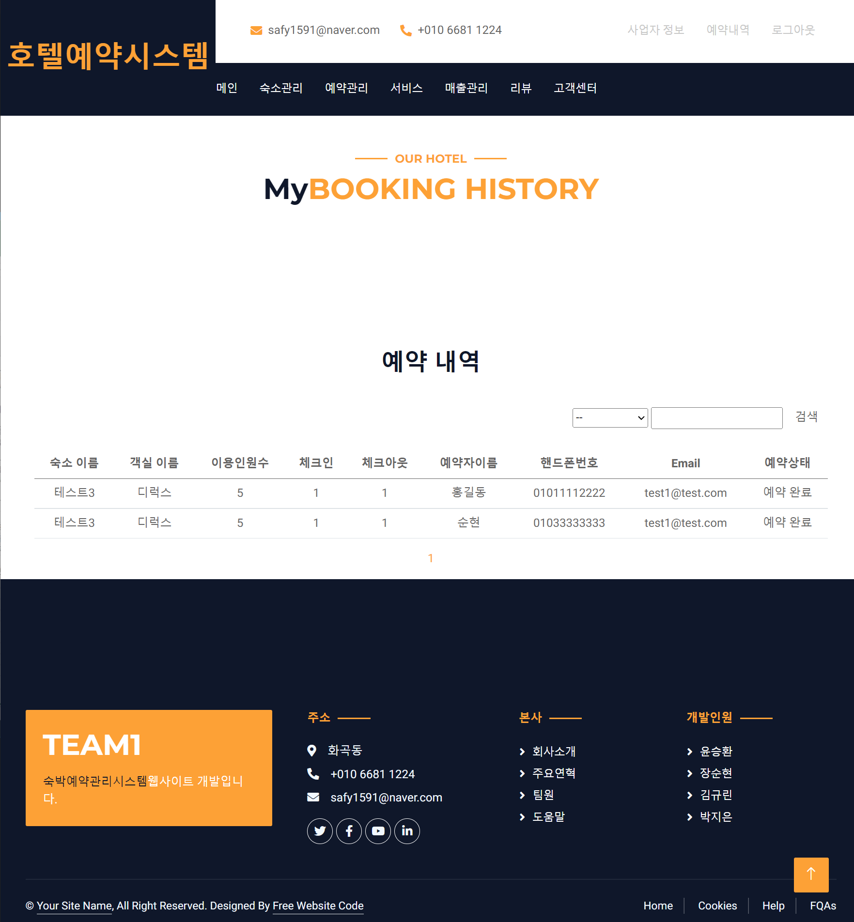
Description
Ⅴ. Project 실행화면 ｜5.3 관리자화면 ｜ 사업자 예약 관리
1 | 손님들이 예약한 예약정보이다. 클릭시 세부 내역이 나온다.
2 | 유형별로 예약 정보를 검색하여 조회할수있다.
3 | 페이징 처리 버튼으로 예약내역이 10개 이상 넘어가면 눌러서 다음 페이지로 이동이 가능하다.
4
5
6
7
8
9
10
②
①
③

Slide 55
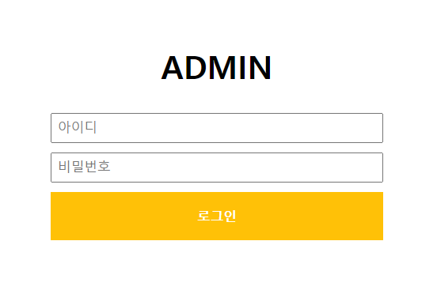
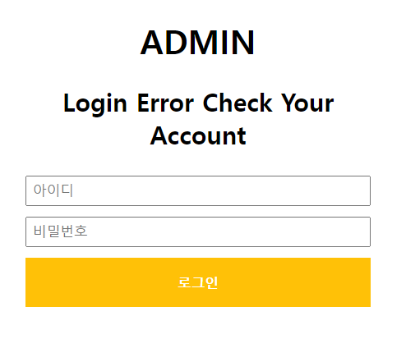
Description
Ⅴ. Project 실행화면 ｜5.3 관리자화면 ｜ 로그인
1 | 부여받은 계정으로 로그인하며, 아이디, 비밀번호 미입력 시 오류 알림창이 노출됩니다.
2 | 로그인 버튼을 클릭하여 로그인 성공 시, 관리자 메인 페이지로 이동합니다.
3 | 로그인 버튼을 클릭하여 로그인 오류 시, 로그인 오류 문구가 노출됩니다.
4
5
6
7
8
9
10
①
②
③

Slide 56
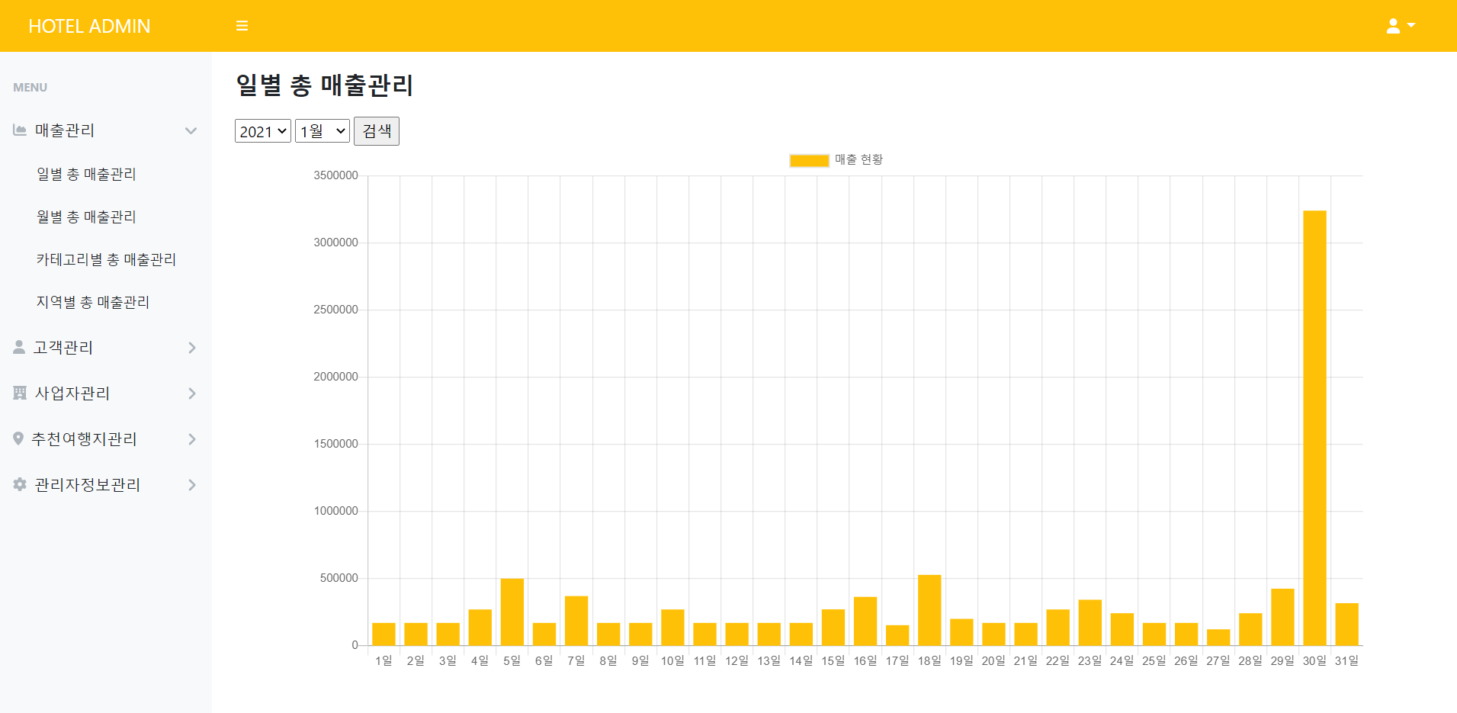
Description
Ⅴ. Project 실행화면 ｜5.3 관리자화면 ｜ 관리자 메인 페이지
1 | 로그인 성공 시 보여지는 관리자 메인 페이지이며, default값으로 일별 총 매출관리 페이지를 가져옵니다.
2 | 2depth 메뉴를 선택하여 원하는 정보를 확인할 수 있습니다.
3
4
5
6
7
8
9
10
①
②

Slide 57
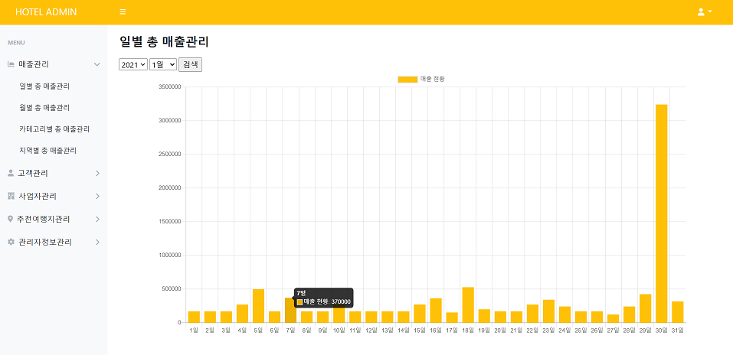
Description
Ⅴ. Project 실행화면 ｜5.3 관리자화면 ｜ 매출관리 – 일별 총 매출관리
1 | 년도와 월 선택 후, 검색 버튼을 누르면 선택 값에 해당된 일별 총 매출관리 차트를 확인할 수 있습니다.
2 | 그래프에 마우스를 올리면 상세 매출 현황을 확인할 수 있습니다.
3
4
5
6
7
8
9
10
①
②

Slide 58
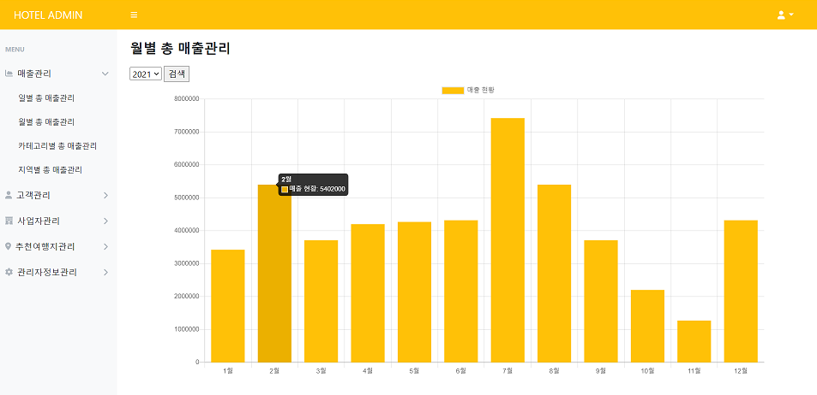
Description
Ⅴ. Project 실행화면 ｜5.3 관리자화면 ｜ 매출관리 – 월별 총 매출관리
1 | 년도 선택 후, 검색 버튼을 누르면 선택 값에 해당된 월별 총 매출관리 차트를 확인할 수 있습니다.
2 | 그래프에 마우스를 올리면 상세 매출 현황을 확인할 수 있습니다.
3
4
5
6
7
8
9
10
①
②

Slide 59
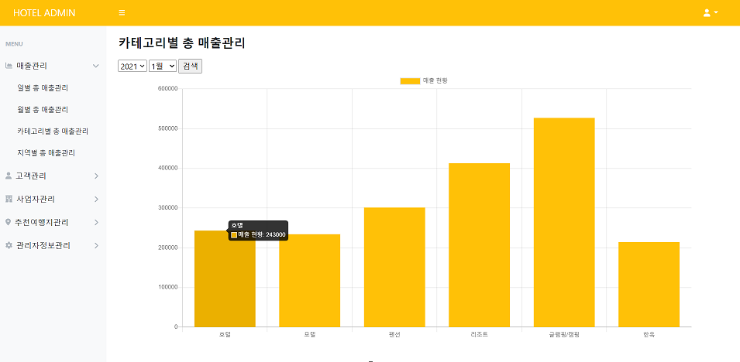
Description
Ⅴ. Project 실행화면 ｜5.3 관리자화면 ｜ 매출관리 – 카테고리별 총 매출관리
1 | 년도와 월 선택 후, 검색 버튼을 누르면 선택 값에 해당된 카테고리별 총 매출관리 차트를 확인할 수 있습니다.
2 | 그래프에 마우스를 올리면 상세 매출 현황을 확인할 수 있습니다.
3
4
5
6
7
8
9
10
①
②

Slide 60
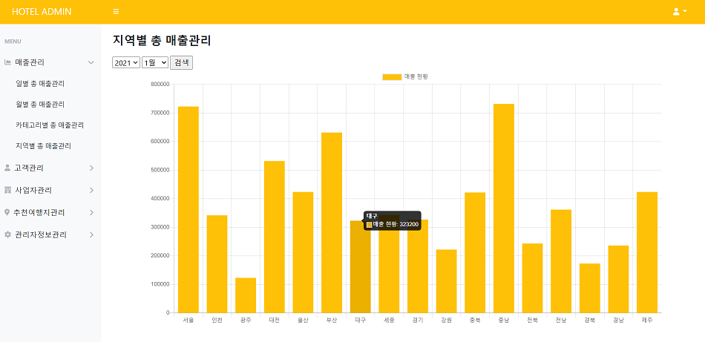
Description
Ⅴ. Project 실행화면 ｜5.3 관리자화면 ｜ 매출관리 – 지역별 총 매출관리
1 | 년도와 월 선택 후, 검색 버튼을 누르면 선택 값에 해당된 지역별 총 매출관리 차트를 확인할 수 있습니다.
2 | 그래프에 마우스를 올리면 상세 매출 현황을 확인할 수 있습니다.
3
4
5
6
7
8
9
10
①
②

Slide 61
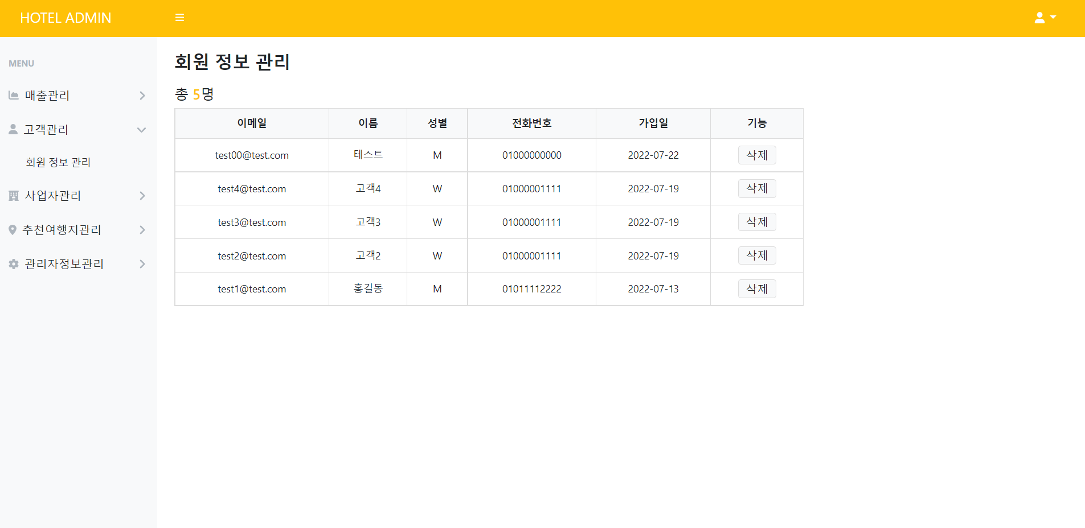

Description
Ⅴ. Project 실행화면 ｜5.3 관리자화면 ｜ 고객관리 – 회원 정보 관리
1 | 회원의 총 명수를 확인할 수 있습니다.
2 | 회원 정보 삭제 버튼을 클릭하면 “정말 삭제하시겠습니까?”의 확인창이 뜨고, 확인 버튼 클릭 시 회원 정보가 삭제되고 취소 버튼 클릭 시 회원 정보가 유지됩니다.
3
4
5
6
7
8
9
10
①
②

Slide 62

Description
Ⅴ. Project 실행화면 ｜5.3 관리자화면 ｜ 사업자관리 – 사업자 가입 승인
1 | 사업자 가입 승인 여부를 선택할 수 있습니다.
2
3
4
5
6
7
8
9
10
①

Slide 63

Description
Ⅴ. Project 실행화면 ｜5.3 관리자화면 ｜ 사업자관리 – 숙소 관리
1 | 숙소의 총 개수를 확인할 수 있습니다.
2 | 숙소 삭제 버튼을 클릭하면 “정말 삭제하시겠습니까?”의 확인창이 뜨고, 확인 버튼 클릭 시 숙소가 삭제되고 취소 버튼 클릭 시 숙소가 유지됩니다.
3
4
5
6
7
8
9
10
①
②

Slide 64
숙박예약관리 시스템 구축
Ⅵ . 프로젝트 구현
6-1 controller 6-2 domain
6-3 mapper 6-4 security
6-5 service 6-6 mapper.xml

Slide 65

Ⅵ. 프로젝트 구현 ｜controller ｜ SearchController

Slide 66

Ⅵ. 프로젝트 구현 ｜controller ｜ BusinessController

Slide 67



Ⅵ. 프로젝트 구현 ｜domain ｜ MemberVO, BusinessVO, AdminVO

Slide 68



Ⅵ. 프로젝트 구현 ｜mapper ｜ SearchMapper, TripMapper, BusinessAttachMapper

Slide 69

Ⅵ. 프로젝트 구현 ｜security ｜ AdminLoginSuccessHandler

Slide 70

Ⅵ. 프로젝트 구현 ｜service ｜ BusinessServiceImpl

Slide 71

Ⅵ. 프로젝트 구현 ｜service ｜ SearchServiceImpl

Slide 72

Ⅵ. 프로젝트 구현 ｜mapper.xml ｜ MemberMapper.xml

Slide 73

Ⅵ. 프로젝트 구현 ｜mapper.xml ｜ BusinessMapper.xml

Slide 74
숙박예약관리 시스템 구축
Ⅶ . 훈련 교사 및 팀원 소개

Slide 75

Ⅶ . 훈련 교사 및 팀원 소개
훈 련 교 사 : 전 지 현
팀 장 : 윤 승 환
팀 장 : 장 순 현
■ 담당 : 기획,개발 문서 및 소스코드관리, 개발
■ 수행 역할
사용자 메인 페이지 구현
로그인 및 회원가입 기능 및 페이지 구현
사용자 정보, 숙소 조회, 예약 처리 기능 구현
사용자 및 사업자 화면 디자인 적용
■ 담당 : 자료조사, 개발
■ 수행 역할
사업자 메인 페이지 구현
숙소 관리(등록,수정) 페이지 구현
예약 관리(조회,검색) 페이지 구현
팀 원 : 김 규 린
팀 원 : 박 지 은
■ 담당 : 자료조사, 개발
■ 수행 역할
여행지 추천 목록, 등록, 수정, 삭제 구현
■ 담당 : 자료조사, 개발
■ 수행 역할
관리자 로그인 페이지 구현
관리자 고객 관리 페이지 구현
관리자 숙소 관리 페이지 구현
관리자 화면 디자인 적용

Slide 76
숙박예약관리 시스템 구축
Ⅷ . Project 후기

Slide 77
Ⅷ . Project 후기
윤 승 환
첫 개발 팀프로젝트의 팀장의 역할을 맞게 되어 처음에는 잘 해낼 수 있을지에 대한 의문이 들었지만 하나하나 천천히 진행해 나가면서 완벽하진 않지만 프로젝트를 마무리 하였단 점에 있어서 다행이라고 생각합니다. 팀프로젝트를 진행하면서 수업때 배웠던 내용들을 다시 복습할 수 있는 기회가 된 것 같아서 좋았고, 협업방식에 대해 학습을 할 수 있어서 굉장히 의미 있는 시간이였습니다.
장 순 현
처음 해보는 팀 프로젝트여서 걱정을 많이했습니다. 배우는 과정에서는 되게 기초적인 부분이여서 막상 처음 개발을 해보니 어디서부터 시작해야될지 고민도 많았지만 수업때 배웠던 과정을 되짚어 보면서 자료수집을 하면서 하니 시작할수 있었습니다.
어려웠지만 그만큼 배운것도 많았다고 생각합니다. 완벽하게 다 개발을 하진 못했지만 최선을 다했습니다.
어려울때마다 도움을 주신 팀원분들께 감사합니다.
김 규 린
프로젝트 시작할 때만 해도 '내가 해낼 수 있을까' 라는 걱정이 굉장히 앞섰고, 팀에 민폐는 끼치지 말아야 겠다는 일념 때문에 굉장히 부담이 됐으나, 제가 어설프게 개발 했던 부분을 팀원들이 잘 이끌어 주고, 도와줘서 조금이나마 해낼 수 있었던 것 같습니다.
또한 팀원들을 보며 앞으로 개발자가 되었을 때 가져야 할 자세를 배우게 되었고, 이 경험을 토대로 더 성장하는 계기가 되었습니다.
어려운 것을 배우고 또 나아갈 수 있게 해준 팀원들께 너무 감사하고, 보람찼던 프로젝트였습니다.
박 지 은
프로젝트를 시작하면서 어떻게 작업을 해야 할지 어려움이 많았지만, 팀원들과의 소통을 통해 서로 오류 해결 방법을 찾으면서 더 많은 것을 배울 수 있었습니다. 짧은 기간이지만 도움 주셨던 팀원들에게 감사하고, 조금 아쉽지만 뿌듯한 프로젝트였습니다.

Slide 78
감사합니다.

